Slide 1
GIỚI THIỆU ĐỀ TÀI
Hệ thống cửa hàng bán quần áo Fashion247 được xây dựng để giới thiệu các sản phẩm thời trang, mở rộng thị trường mua bán quần áo qua thương mại điện tử, cũng như mang lại cho khách hàng sự dễ dàng và thuận tiện nhất trong việc tìm kiểu và mua sắm sản phẩm tại cửa hàng Fashion247.
Quản trị của trang web cửa hàng có thể tiến hành các công việc nghiệp vụ như Quản lí tài khoản khách hàng, Quản lí sản phẩm, Xử lí đơn hàng, Xử lí hoá đơn của khách hàng, ngoài ra họ còn có thể sử dụng chức năng Gửi/In hoá đơn để in hoá đơn cho khách hàng, thống kê để xem doanh số bán hàng của trang web. Các quản trị cấp cao cũng có quyền quản lí các tài khoản quản trị khác.
Khách hàng có thể chọn vào sản phẩm để xem thông tin của sản phẩm và ấn vào đặt hàng để tiến hành mua hàng nếu họ thấy thích. Khách hàng có thể dùng các chức năng mua sắm cơ bản như đặt hàng, truy cập và quản lí giỏ hàng, thanh toán đơn hàng, xem lịch sử mua hàng và các chức năng quản lí thông tin của họ như Quản lí phương thức thanh toán, đổi mật khẩu, đổi thông tin cá nhân, bên cạnh đó họ cũng có thể dùng chức năng Liên hệ quản trị trong trường hợp họ có thắc mắc hoặc có vấn đề phát sinh trong trang web. Ngoài ra hệ thống hỗ trợ mua sắm cho cả khách hàng kể cả khi họ không đăng kí tài khoản trên trang web nhưng đánh đổi là họ không thể tự mình truy cập xem thông tin đơn hàng và hoá đơn đã mua sắm của họ như những khách hàng đã có tài khoản khác.

Slide 2
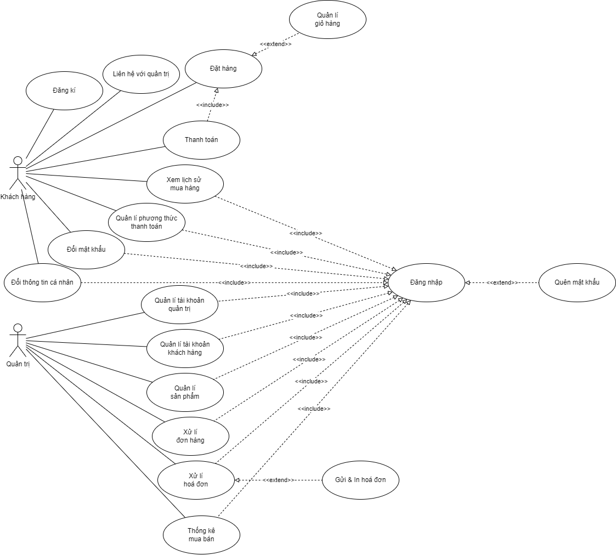
Lược đồ Usecase tổng quát

Slide 3
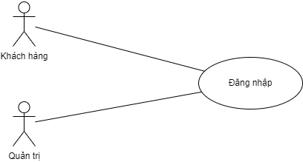
Đặc tả usecase Đăng nhập
Use case Number | UC_ĐăngNhập
Use case Name | Đăng nhập
Actor | Khách hàng, Quản trị
Priority | Must have
Summary | Khách hàng, Quản trị đĕng nhập vào trang web
Basic Course of Events | Actor Action | System Response
 | 1. Khách hàng, quản trị ấn vào nút Đăng nhập trên thanh header của trang web
 |  | 2. Chuyển hướng trang web đến trang đĕng nhập của hệ thống.
 | 3. Khách hàng, Quản trị nhập tài khoản gmail và mật khẩu của họ
 | 4. Khách hàng ấn vào nút Đăng nhập bên đưới để tiến hành đăng nhập
 |  | 5. Hệ thống kiểm tra thông tin tài khoản được nhập vào. A1 E1
 |  | 6. Hệ thống đĕng nhập thành công
Alternative Paths | A1. Nếu tài khoản người dùng đĕng nhập là tài khoản quản trị thì khi đăng nhập thành công sẽ chuyển hướng đến trang quản trị. Trường hợp là người dùng thông thường sẽ chuyển hướng đến trang cá nhân của họ.
Exception Paths | E1. Nếu tài khoản khách hàng nhập sai hoặc không tồn tại trong hệ thống, hệ thống sẽ gửi thông báo lỗi tương ứng. Quay lại luồng bước 3
Extension Points | None.
Trigger | Khách hàng, Quản trị muốn đĕng nhập vào trang web
Assumptions | None.
Pre-Conditions | None.
Post-Conditions | Đăng nhập thành công.
Reference Business Rules | None.
Author | Nhóm 6
Date | 4/10/2022
Activity Diagram

Slide 4
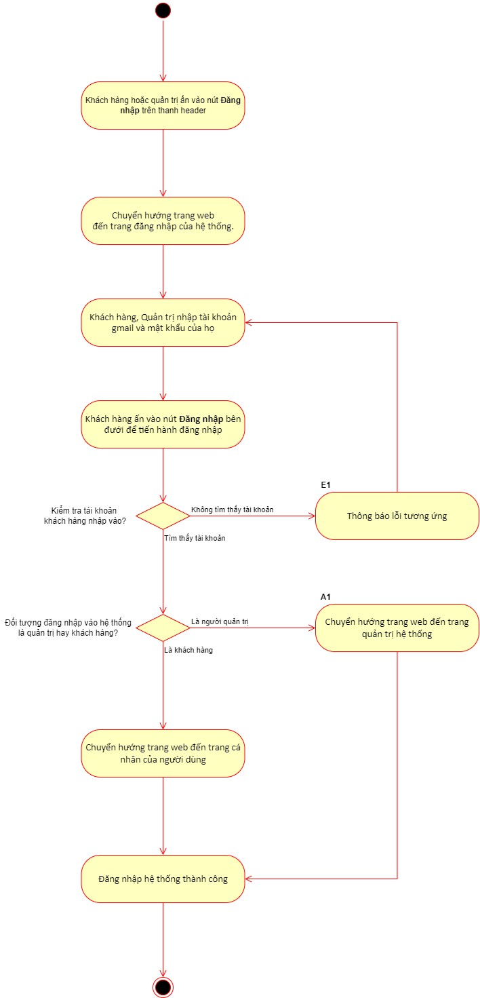

Slide 5
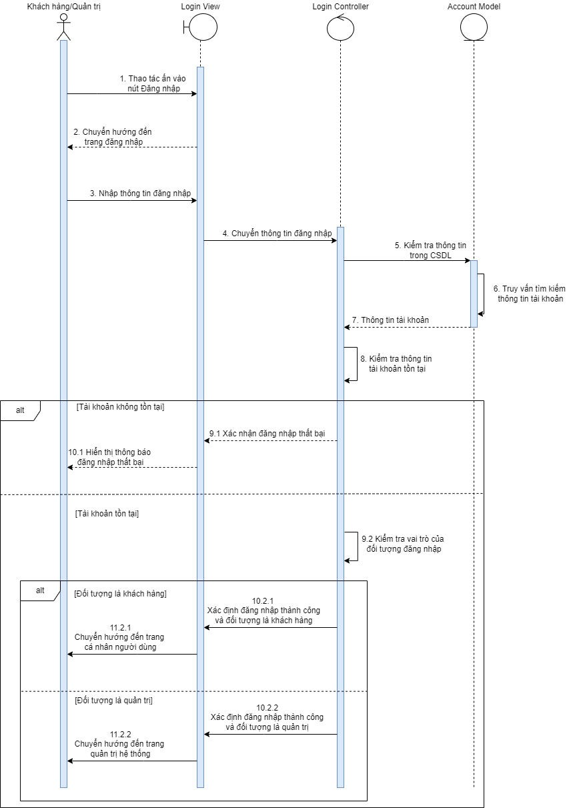
Sequence Diagram
Chức năng Đăng nhập

Slide 6

Đặc tả usecase Đăng kí
Use case Number | UC_ĐăngKí
Use case Name | ĐăngKý
Actor | Khách hàng
Priority | Must have
Summary | Người dùng đĕng ký tài khoản để sử dụng các dịch vụ của website.
Basic Course of Events | Actor Action | System Response
 | 1.Truy cập trang đĕng nhập
 |  | 2.Hiện giao diện đĕng nhập
 | 3.Người dùng ấn chọn “chưa có tài khoản ? ”
 |  | 3.Hiện giao diện đĕng ký
 | 4.Người dùng nhập email, tên và mật khẩu cần đĕng ký.
 | 5.Người dùng ấn xác nhận đĕng ký tài khoản.
 |  | 6.Hệ thống xác nhận và lưu tài khoản vào cơ sở dữ liệu. E1, E2
 |  | 7.Hệ thống chuyển
 |  | hướng vào trang chính.
Alternative Paths | None
Exception Paths | E1. Nếu email người dùng nhập hệ thống xác nhận đã đĕng ký trước đó hoặc không tồn tại sẽ đưa ra thông và quay lại bước 4. E2. Nếu hệ thống phát hiện người dùng bỏ trống trường vĕn bản tài khoản hay mật khẩu thì đưa ra thông báo yêu cầu nhập đủ thông tin.
Extension Points | None.
Trigger | Người dùng muốn tạo tài khoản để sử dụng website.
Assumptions | Người dùng chưa có tài khoản.
Pre-Conditions | None.
Post-Conditions | Tài khoản người dùng được lưu vào cơ sở dữ liệu.
Reference Business Rules | None.
Author | Nhóm 6
Date | 4/10/2022
Activity Diagram

Slide 7
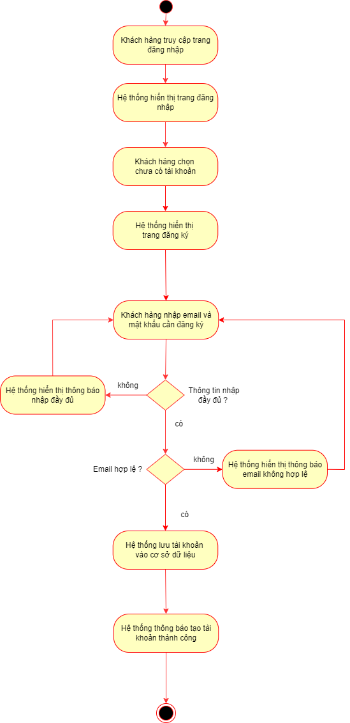

Slide 8
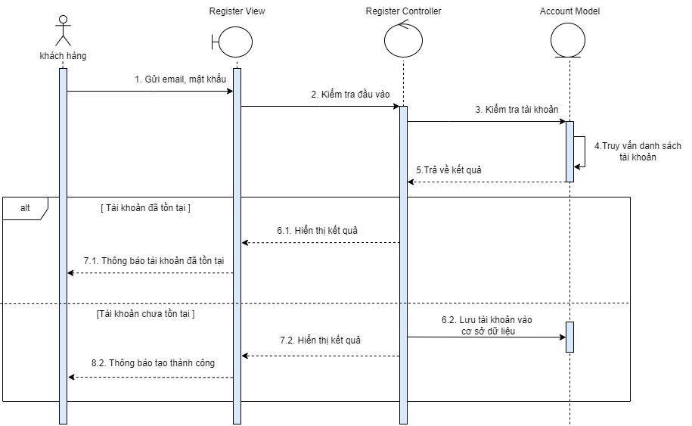
Sequence Diagram
Chức năng Đăng kí

Slide 9
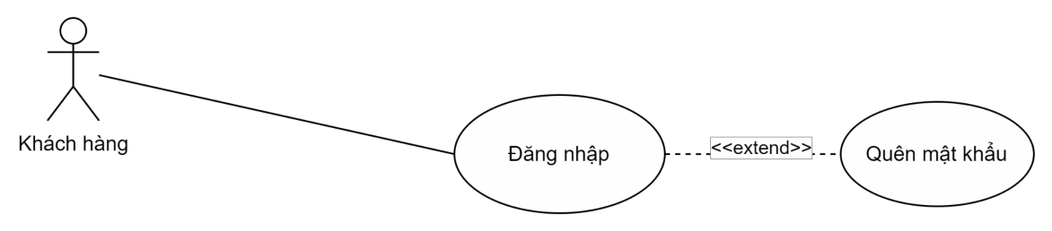
Đặc tả usecase Quên mật khẩu
Use case Number | UC_QuênMậtKhẩu
Use case Name | Quên Mật Khẩu
Actor | Khách hàng
Priority | Must have
Summary | Người dùng chọn đặt lại mật khẩu khi không nhớ mật khẩu của tài khoản đăng nhập website.
SBasic Course Events | Actor Action | System Response
 | 1.Truy cập trang đăng nhập.
 |  | 2.Hiện giao diện đăng nhập.
 | 3.Người dùng chọn “đặt lại mật khẩu”
 |  | 4.Hiện mẫu nhập email cần lấy lại mật khẩu.
 | 5.Người dùng nhập email cần lấy lại mật khẩu và ấn xác nhận. E1
 |  | 6.Hệ thống gửi tin nhắn đến email để xác nhận.
 | 7.Người dùng ấn xác nhận trong hộp thư email. E2
 |  | 8.Hiện mẫu nhập lại mật khẩu mới.
 | 9.Người dùng đặt mật khẩu mới cho tài khoản và ấn xác nhận.
 |  | 10.Hệ thống kiểm tra, cập nhật lại mật khẩu mới cho tài khoản.E3
 |  | 11.Thông báo cập nhật thành công.
Alternative Paths | None.
Exception Paths | E1. Nếu email chưa được đăng ký trước đó thì hệ thống thông báo không tìm thấy email xác thực. E2. Nếu người dùng xác nhận sau 24h thì sẽ thông báo yêu cầu lấy lại mật khẩu quá hạn. E3. Nếu hệ thống phát hiện người dùng bỏ trống trường văn bản mật khẩu thì đưa ra thông báo yêu cầu nhập đủ thông tin.
Extension Points | None.
Trigger | Người quên mật khẩu và muốn lấy lại mật khẩu để đăng nhập.
Assumptions | Người dùng không nhớ mật khẩu.
Pre-Conditions | None.
Post-Conditions | Hệ thống cập nhật lại mật khẩu mới cho tài khoản người dùng trong cơ sở dữ liệu.
Reference Business Rules | None.
Author | Nhóm 6
Date | 4/10/2022
Activity Diagram

Slide 10
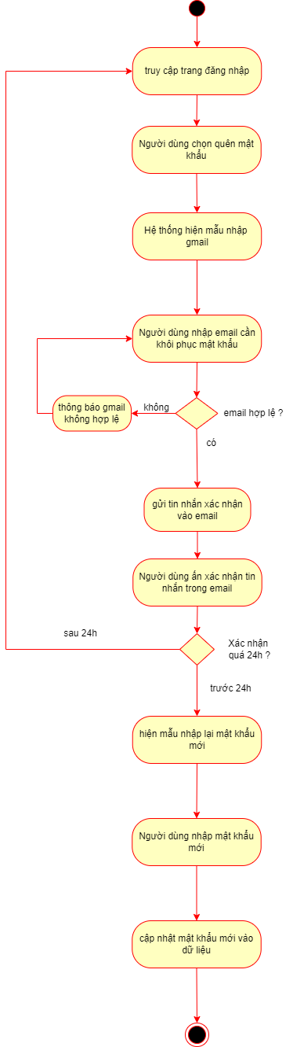

Slide 11
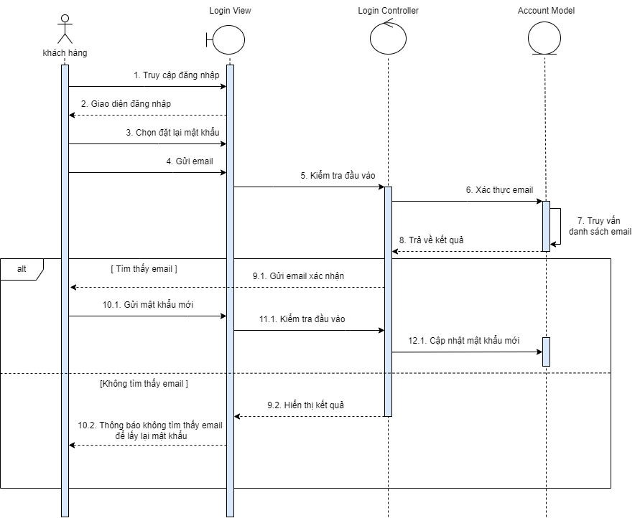
Sequence Diagram
Chức năng Quên mật khẩu

Slide 12

Đặc tả usecase Đặt hàng
Use case Number | UC_ĐặtHàng
Use case Name | Đặt hàng
Actor | Khách hàng
Priority | Must have
Summary | Người dùng sử dụng chức năng đặt hàng, sản phẩm khách chọn sẽ được thêm vào giỏ hàng
Basic Course of Events | Actor Action | System Response
 | 1. Khách hàng chọn sản phẩm mà họ muốn mua trên trang sản phẩm.
 |  | 2. Chuyển hướng trang web qua trang chi tiết của sản phẩm
 | 3. Khách hàng chọn sản phẩm mà họ muốn và ấn vào nút “Đặt Hàng”.
 |  | 4. Hệ thống thêm sản phẩm vào trong giỏ hàng và lưu lại giỏ hàng của khách hàng lên CSDL. E1
 |  | 5.Hệ thống hiển thị hoạt ảnh cho biết sản phẩm đã được thêm vào giỏ hàng.
Alternative Paths | None.
Exception Paths | E1 Nếu khách hàng chọn đặt sản phẩm không đăng nhập vào hệ thống thì không cần lưu lại giỏ hàng
Extension Points | None.
Trigger | Người dùng muốn chọn mua sản phẩm trên trang web bán hàng.
Assumptions | None.
Pre-Conditions | Khách hàng đã truy cập vào trang sản phẩm.
Post-Conditions | Sản phẩm được thêm vào trong giỏ hàng.
Reference Business Rules | None.
Author | Nhóm 6
Date | 4/10/2022
Activity Diagram

Slide 13
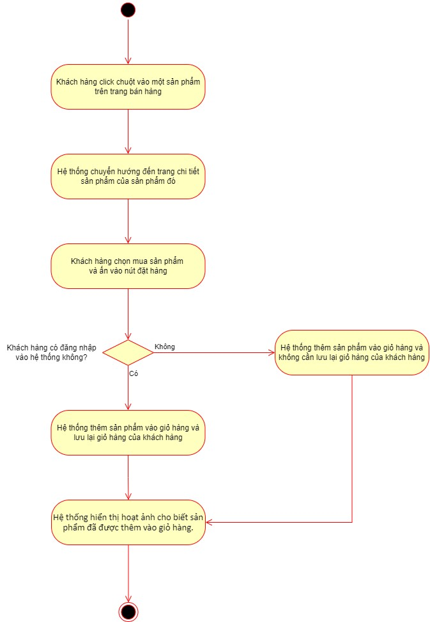

Slide 14
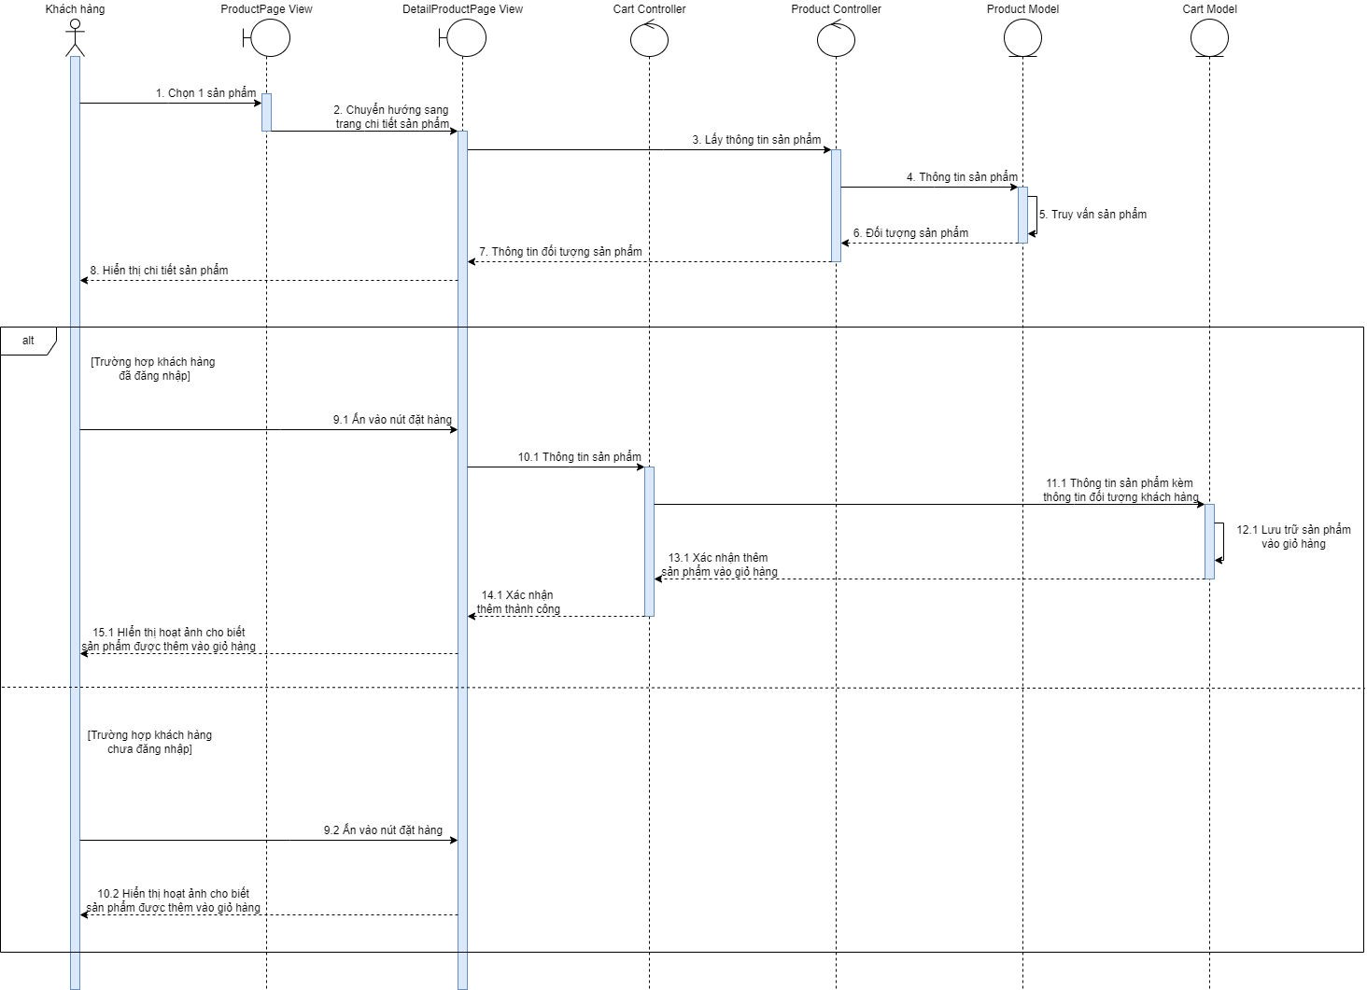
Sequence Diagram
Chức năng Đặt hàng

Slide 15

Đặc tả usecase Thanh toán
Use case Number | UC_ThanhToán
Use case Name | Thanh toán
Actor | Khách hàng
Priority | Must have
Summary | Khách hàng thực hiện thanh toán sản phẩm thông qua ví điện tử hoặc tiền mặt
Basic Course of Events | Actor Action | System Response
 | 1. Khách hàng nhấn “Process checkout”
 |  | 2. Hệ thống hiển thị giao diện yêu cầu nhập thông tin cần thiết.
 | 3. Khách hàng nhập thông tin cá nhân, địa chỉ nhận hàng.
 |  | 4. Hệ thống kiểm tra các thông tin cần thiết đã được nhập hay chưa. E1
 | 5. Khách hàng nhấn “Next” để chuyển sang bước tiếp theo.
 |  | 6. Hiển thị giao diện chọn phương thức thanh toán
 | 7. Khách hàng lựa chọn phương thức thanh toán mong muốn. A1
 | 8. Khách hàng nhấn “Pay now”
 |  | 9. Hệ thống xử lý thanh toán và hiển thị thông báo quá trình thanh toán hoàn thành.
 |  | 10. Hệ thống gửi mail thông báo về đơn hàng cho tài khoản mail được nhập ở Bước 3
Alternative Paths | A1. Nếu chọn thanh toán qua ví điện tử thì cần nhập thông tin tài khoản của ví nếu chưa có sẳn.
Exception Paths | E1. Nếu các thông tin cần thiết chưa được nhập thì yêu cầu nhập lại.
Extention Points | Nếu có nhu cầu theo dõi và lưu lại các đơn hàng đã đặt thì cần đĕng nhập trước khi thực hiện thanh toán, đặt hàng
Trigger | Khi khách hàng nhấn “Process checkout”
Assumptions | None.
Pre-Conditions | Người dùng phải có ít nhất 1 món hàng có trong giỏ hàng.
Post-Conditions | Hoàn thành quá trình thanh toán
 | Gửi mail cho khách hàng
Reference Business Rules | None.
Author | Nhóm 6
Date | 14/10/2022
Activity Diagram

Slide 16
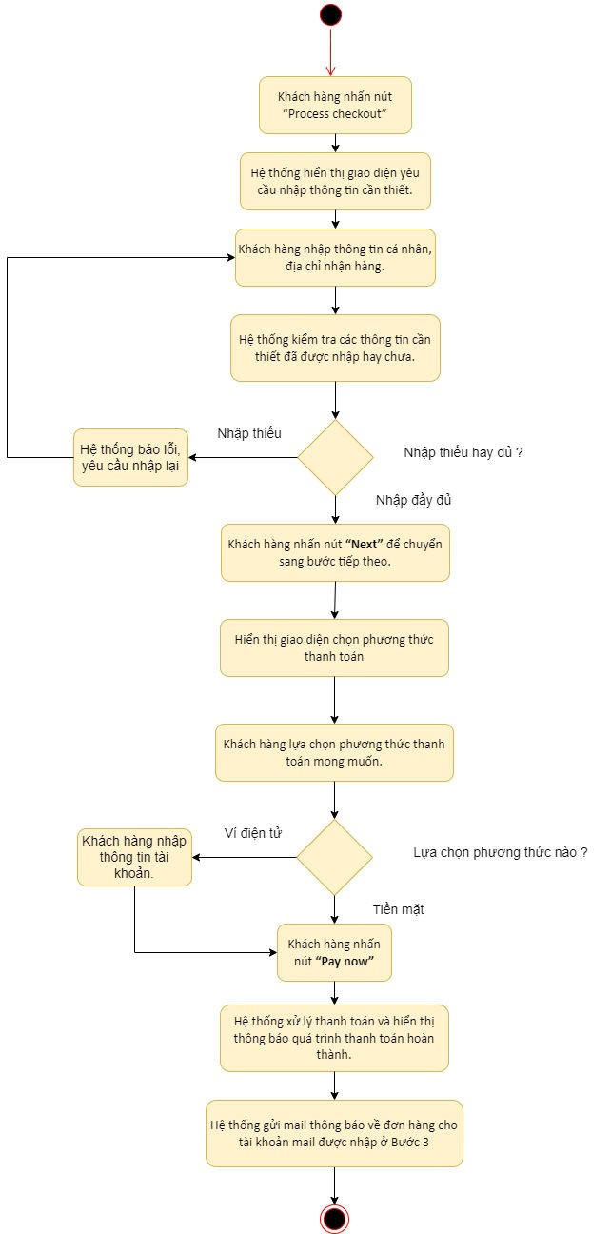

Slide 17
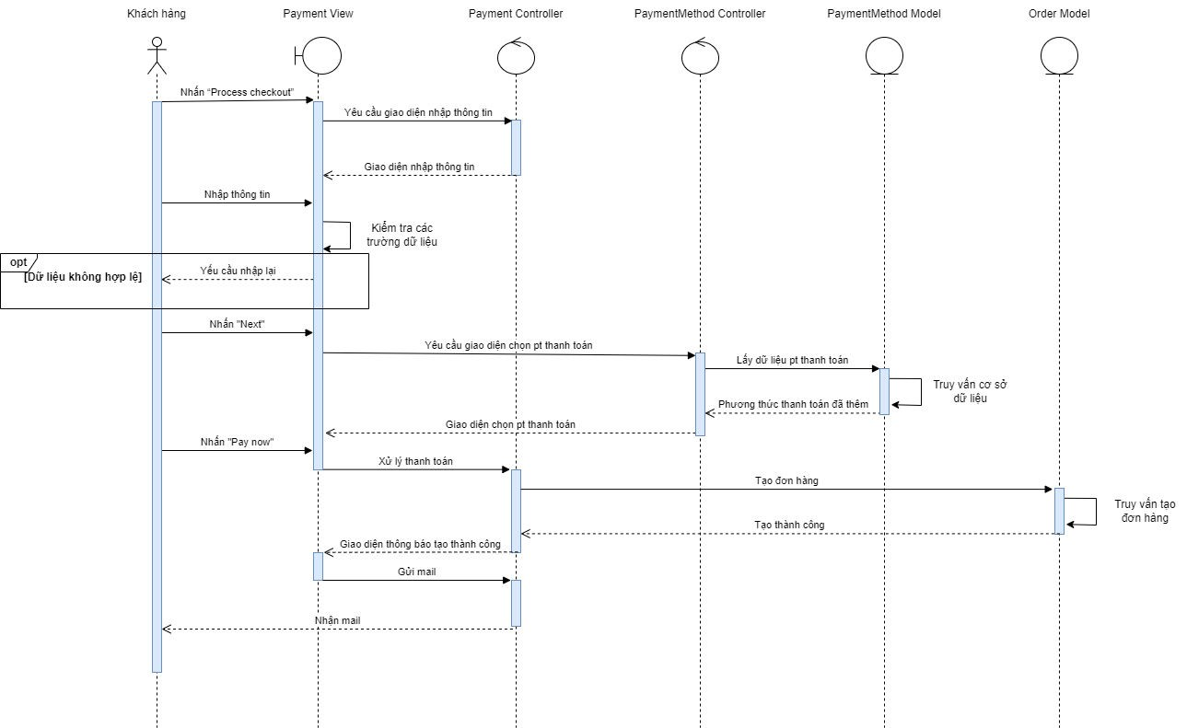
Sequence Diagram
Chức năng Thanh toán

Slide 18


Đặc tả usecase Quản lí giỏ hàng
Use case Number | UC_QuảnLíGiỏHàng
Use case Name | QuảnLíGiỏHàng
Actor | Khách hàng
Priority | Must have
Summary | Khách hàng có thể cập nhật thông tin về số lượng sản phẩm, thêm, xoá sản phẩm bên trong giỏ hàng
Basic Course of Events | Actor Action | System Response
 | 1. Khách hàng truy cập truy cập vào giỏ hàng bằng cách ấn vào nút bấm “Giỏ hàng” hoặc ấn vào icon Giỏ hàng.
 |  | 2. Chuyển hướng đến trang giỏ hàng của khách hàng
 |  | 3. Load dữ liệu giỏ hàng của khách hàng từ CSDL lên giao điện Giỏ hàng
 | 4. Bấm nút “+”, “–“ hoặc để tĕng hoặc giảm số lượng sản phẩm. A1
 |  | 5. Kiểm tra số lượng sản phẩm của khách hàng trong Giỏ hàng E1
 |  | 6. Hệ thống cập nhật lại CSDL Giỏ Hàng
 |  |  | của Khách hàng
 |  |  | 6. Hệ thống hiển thị số lượng mới của sản phẩm trong giỏ hàng.
Alternative Paths | A1
 | Actor Action | System Response
 | 1. Khách hàng ấn vào nút bấm có biểu tượng thùng rác để xoá sản phẩm đó ra khỏi giỏ hàng.
 |  | 2. Hệ thống xoá sản phẩm mà khách hàng chọn ra khỏi giỏ hàng và cập nhật lại CSDL Giỏ Hàng của khách hàng,
Exception Paths | E1. Nếu số lượng món hàng giảm về 1 và khách hàng vẫn tiếp tục ấn vào nút “-“ thì ở lần bấm tiếp theo sẽ giảm số lượng về 0 và xoá hẵn món hàng đấy ra khỏi giỏ hàng.
Extension Points | None.
Trigger | Khách hàng muốn quản lí số lượng sản phẩm hoặc thêm, xoá sản phẩm trong giỏ hàng
Assumptions | None.
Pre-Conditions | Khách hàng phải đĕng nhập vào hệ thống.
 | Khách hàng phải có ít nhất 1 sản phẩm trong giỏ hàng.
Post-Conditions | Cập nhật và hiển thị số lượng sản phẩm trong giỏ hàng
Reference Business Rules | None.
Author | Nhóm 6
Date | 4/10/2022
Activity Diagram

Slide 19
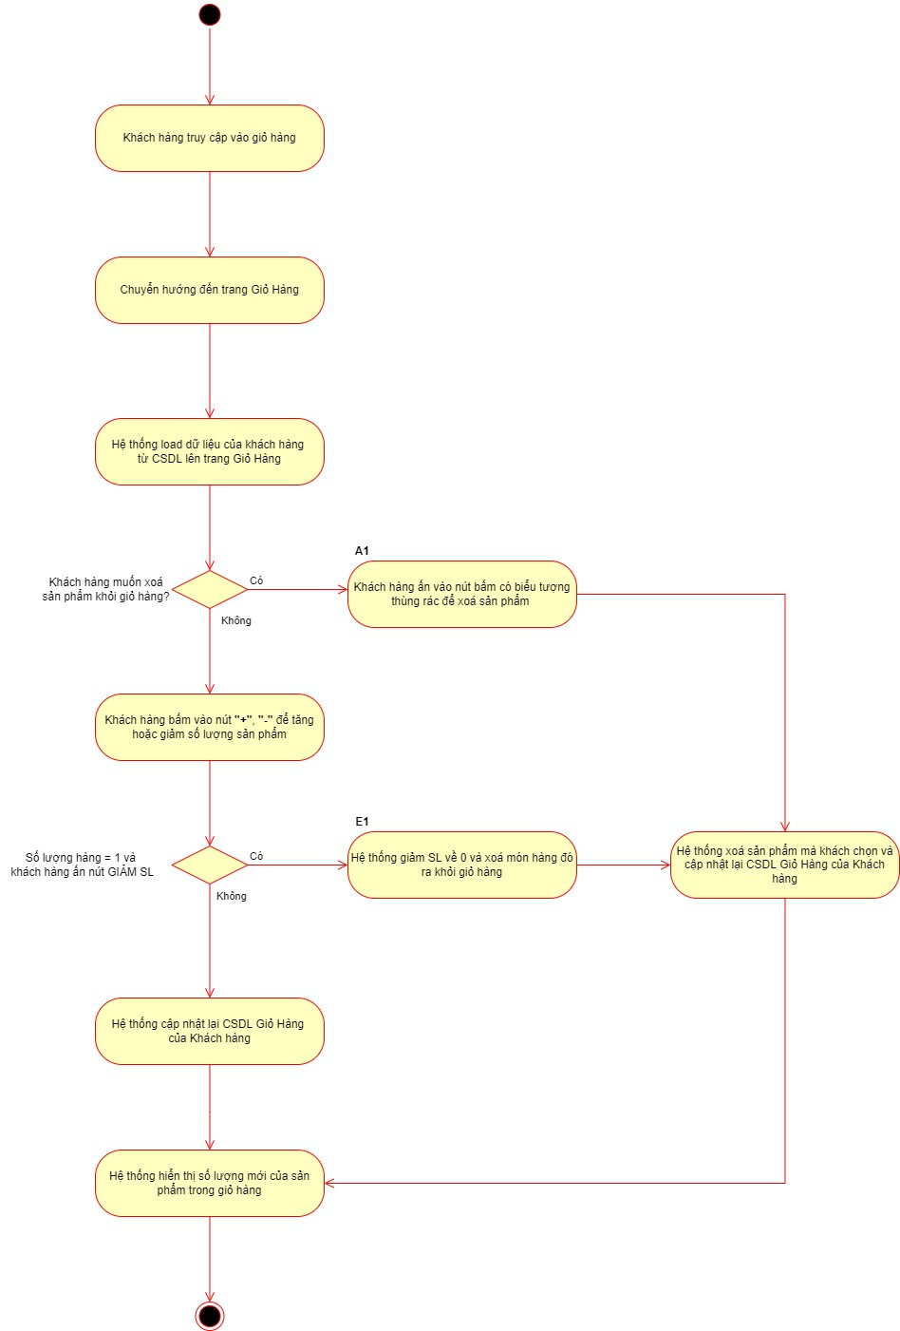

Slide 20
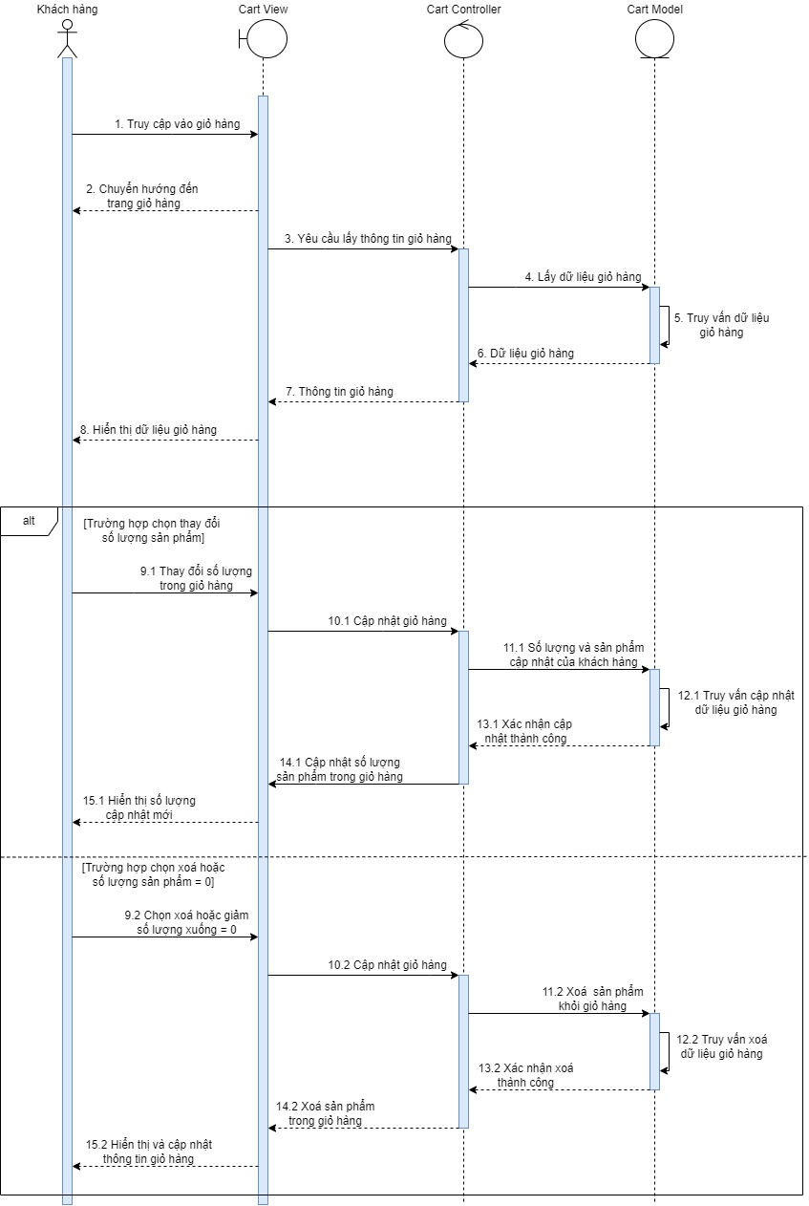
Sequence Diagram
Chức năng Quản lí giỏ hàng

Slide 21

Đặc tả usecase Xem lịch sử mua hàng
Use case Number | UC_XemLịchSửMuaHàng
Use case Name | Xem lịch sử mua hàng
Actor | Khách hàng
Priority | Must have
Summary | Khách hàng truy cập trang Lịch sử đơn hàng/hoá đơn để xem đơn hàng/hoá đơn đã thanh toán của họ.
Basic Course of Events | Actor Action | System Response
 | 1. Khách hàng ấn vào tên của họ trên thanh header và ấn tiếp vào nút My Account để vào trang cá nhân của họ
 |  | 2. Hệ thống load giao diện trang cá nhân của khách hàng
 | 2. Khách hàng muốn truy cập vào lịch sử đơn hàng của họ trên hệ thống bằng cách ấn vào nút Đơn bán hàng trong phần lịch sử bán hàng. A1
 |  | 3. Hệ thống load danh sách đơn hàng của khách hàng từ CSDL lên màn hình
 | 4. Khách hàng ấn vào một đơn hàng/hoá đơn để xem chi tiết đơn hàng/hoá đơn
 |  | 5. Hệ thống chuyển hướng đến trang chi tiết đơn hàng/hoá đơn, hiển thị thông tin chi tiết đơn hàng/hoá đơn của khách hàng
Alternative Paths | A1
 | Actor Action | System Response
 | 1. Khách hàng muốn truy cập vào lịch sử hoá đơn của họ trên hệ thống bằng cách ấn vào nút Hoá đơn & Công Nợ
 |  | 2. Hệ thống load danh sách hoá đơn của khách hàng từ CSDL lên màn hình, tiếp tục từ luồng chính bước 4.
Exception Paths | None.
Extension Points | None.
Trigger | Người dùng muốn xem lại lịch sử mua hàng/đặt hàng.
Assumptions | None.
Pre-Conditions | Người dùng đã đăng nhập vào hệ thống
Post-Conditions | Hiển thị thông tin chi tiết đơn hàng/hoá đơn của khách hàng.
Reference Business Rules | None.
Author | Nhóm 6
Date | 4/10/2022
Activity Diagram

Slide 22
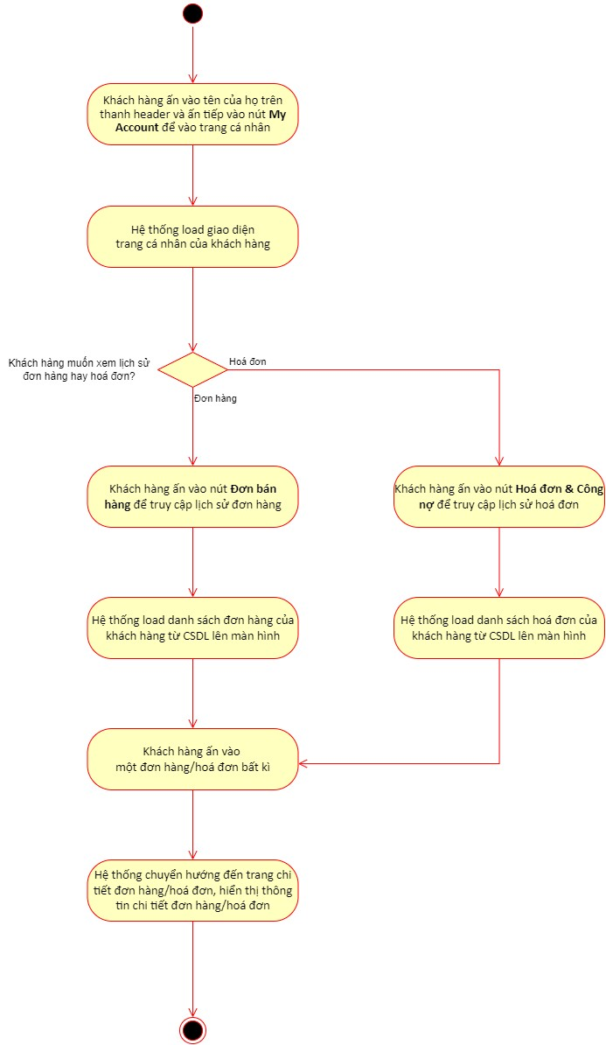

Slide 23
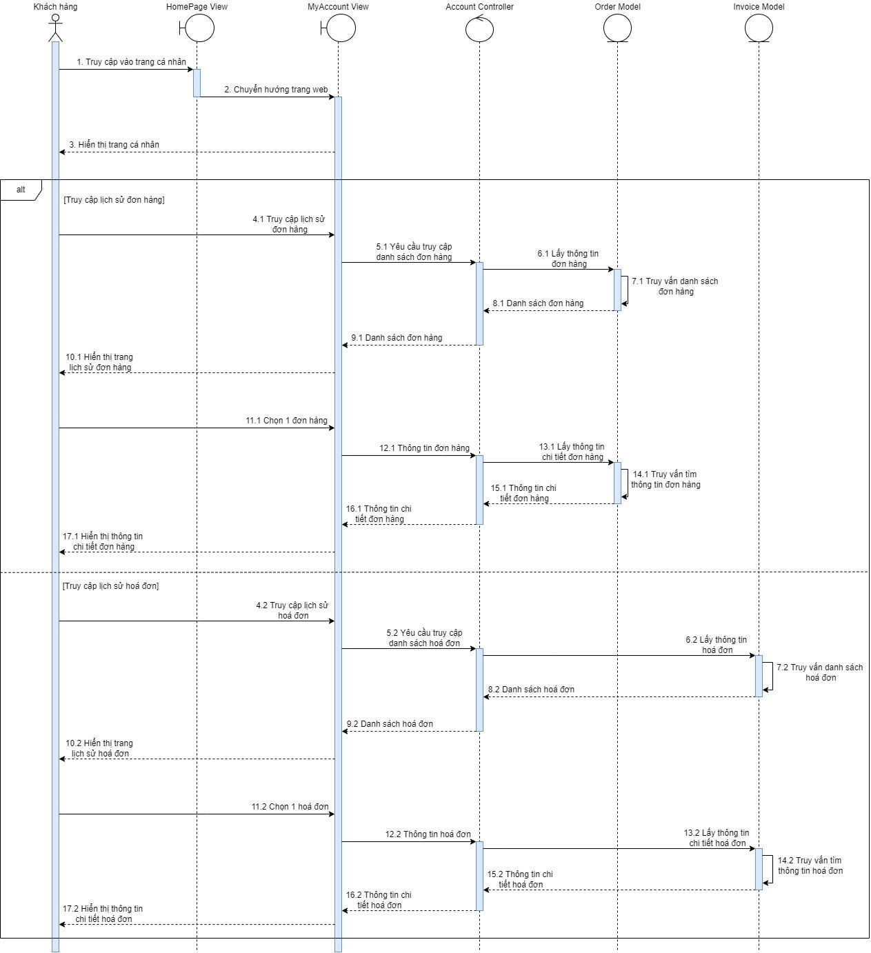
Sequence Diagram
Chức năng Xem lịch sử mua hàng

Slide 24

Đặc tả usecase Quản lí phương thức thanh toán
Use case Number | UC_QuảnLíPhươngThứcThanhToán
Use case Name | Quản lí phương thức thanh toán
Actor | Khách hàng
Priority | Must have
Summary | Khách hàng thực hiện thêm tài khoản thanh toán mong muốn
Basic Course of Events | Actor Action | System Response
 | 1. Khách hàng chọn mục quản lý phương thức thanh toán.
 |  | 2. Hệ thống hiển thị các phương thức thanh toán.
 | 3. Khách hàng điền thông tin tài khoản.
 |  | 4. Hệ thống kiểm tra các trường dữ liệu. E1
 | 5. Khách hàng nhấn “Save payment method”.
 |  | 6. Hệ thống lưu vào cơ sở dữ liệu để phục vụ cho việc thanh toán. E2
 |  | 7. Hệ thống hiển thị thông báo thêm thành công.
Alternative Paths | None.
Exception Paths | E1. Báo lỗi khi nhập sai trường dữ liệu
 | E2. Hệ thống thông báo lỗi nếu trùng lấp tài khoản khi thêm vào cơ sở dữ liệu
Extention Points | None.
Trigger | Khi khách hàng nhấn “Manage payment methods”
Assumptions | None.
Pre-Conditions | Khách hàng phải đăng nhập
Post-Conditions | Khách hàng thêm được tài khoản thanh toán
Reference Business Rules | None.
Author | Nhóm 6
Date | 28/10/2022
Activity Diagram

Slide 25
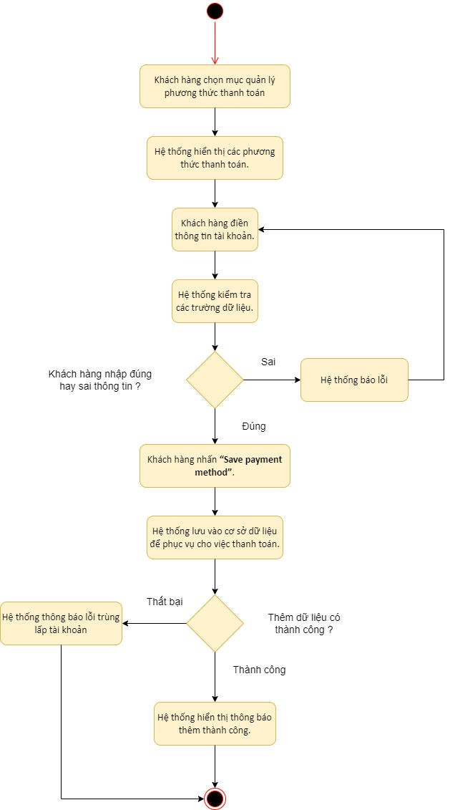

Slide 26
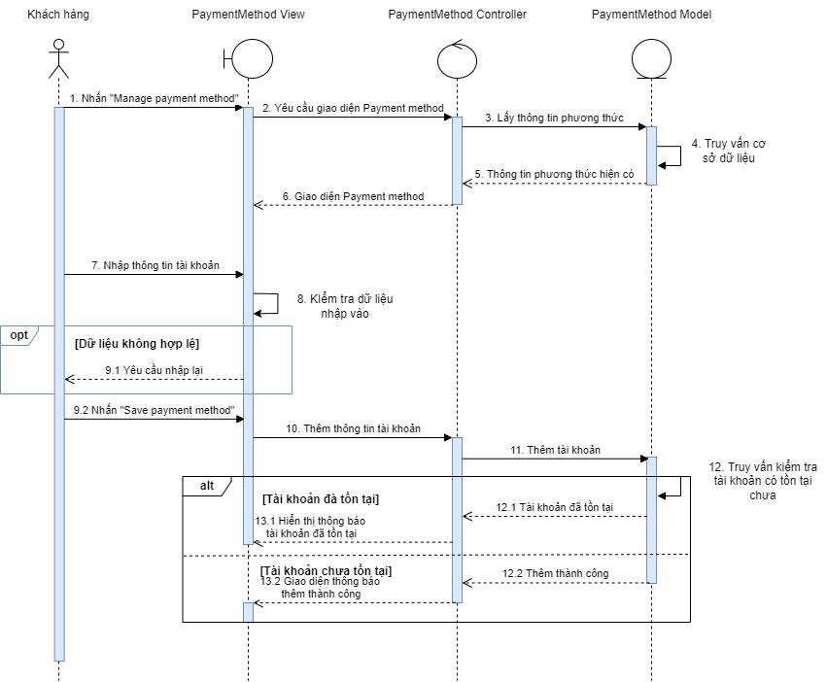
Sequence Diagram
Chức năng Quản lí phương
thức thanh toán

Slide 27

Đặc tả usecase Đổi mật khẩu
Use case Number | UC_ĐổiMậtKhẩu
Use case Name | Đổi Mật Khẩu
Actor | Khách hàng
Priority | Must have
Summary | Cho phép khách hàng đổi mật khẩu tài khoản.
Basic Course of Events | Actor Action | System Response
 | 1. Khách hàng chọn mục “Change Password” trong trang cá nhân.
 |  | 2.Hệ thống chuyển hướng sang trang thay đổi mật khẩu.
 | 3.Khách hàng nhập mật khẩu cǜ, mật khẩu mới,xác nhận mật khẩu mới và ấn nút “đổi mật khẩu”.
 |  | 4.Hệ thống xác thực và cập nhật mật khẩu mới. E1
 |  | 5.Hệ thống đưa ra thông báo “Đổi mật khẩu thành công”.
Alternative Paths | None.
Exception Paths | E1. Nếu khách hàng nhập thiếu các trường thông tin hoặc nhập sai mật khẩu mới và mật khẩu cǜ thì hệ thống sẽ xuất hiện thông báo lỗi cho khách hàng, quay lại luồng
 | chính bước 3.
Extension Points | None.
Trigger | Khách hàng muốn đổi mật khẩu.
Assumptions | None.
Pre-Conditions | Khách hàng đã đĕng nhập và truy cập trang myaccount.
Post-Conditions | Mật khẩu vừa đổi của tài khoản khách hàng được cập nhật lại trong cơ sở dữ liệu.
Reference Business Rules | None.
Author | Nhóm 6
Date | 14/10/2022
Activity Diagram

Slide 28
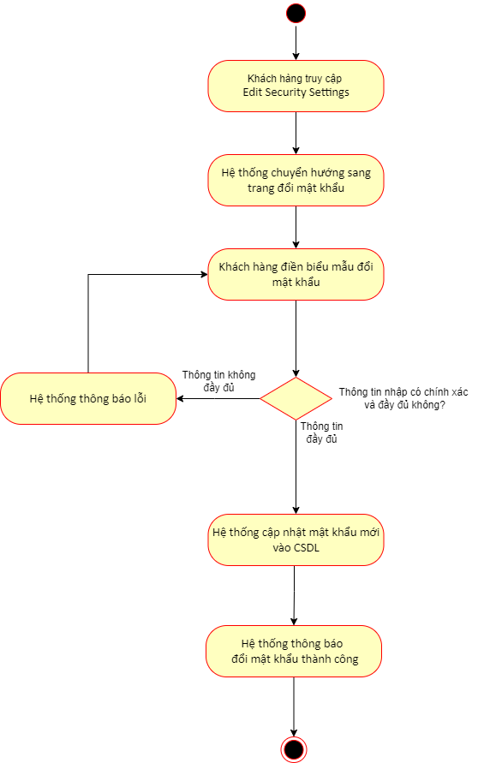

Slide 29
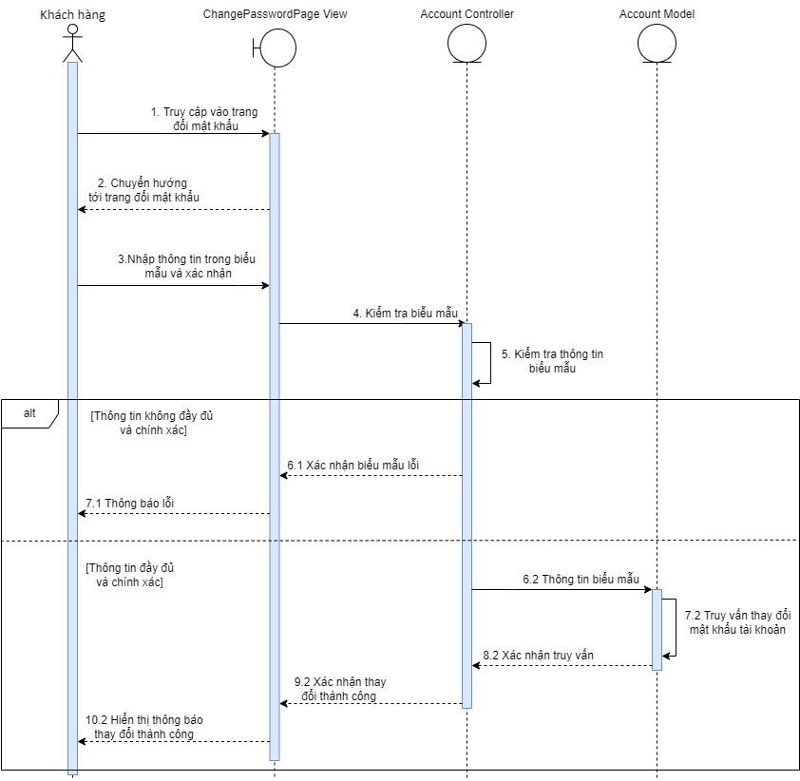
Sequence Diagram
Chức năng Đổi mật khẩu

Slide 30

Đặc tả usecase Đổi thông tin cá nhân
Use case Number | UC_ĐổiThôngTinCáNhân
Use case Name | Đổi Thông Tin Cá Nhân
Actor | Khách hàng
Priority | Must have
Summary | Cho phép khách hàng đổi thông tin cá nhân
Basic Course of Events | Actor Action | System Response
 | 1. Khách hàng chọn mục”Edit”
 |  | 2. Hệ thống hiển thị giao diện thông tin cá nhân.
 | 3. Khách hàng điền thay đổi các trường thông tin cá nhân và chọn mục “Xác nhận”
 |  | 4. Hệ thống kiểm tra, cập nhật lại thông tin cho tài khoản vào CSDL.E1
 |  | 5. Sau khi cập nhật thành công, hệ thống chuyển hướng về trang cá nhân của người dùng.
Alternative Paths | None
Exception Paths | E1. Nếu khách hàng nhập thiếu các trường thông tin bắt buộc như “tên“, “email”, “điện thoại”, “địa chỉ”, “thành phố”, “quốc gia” thì hệ thống yêu cầu nhập lại đầy đủ,
 | quay lại luồng chính bước 3.
Extension Points | None.
Trigger | Khách hàng muốn đổi thông tin cá nhân
Assumptions | None.
Pre-Conditions | Khách hàng đã đĕng nhập và truy cập trang myAccount.
Post-Conditions | Thông tin tài khoản cá nhân được cập nhật lại trong cơ sở dữ liệu
Reference Business Rules | None.
Author | Nhóm 6
Date | 14/10/2022
Activity Diagram

Slide 31
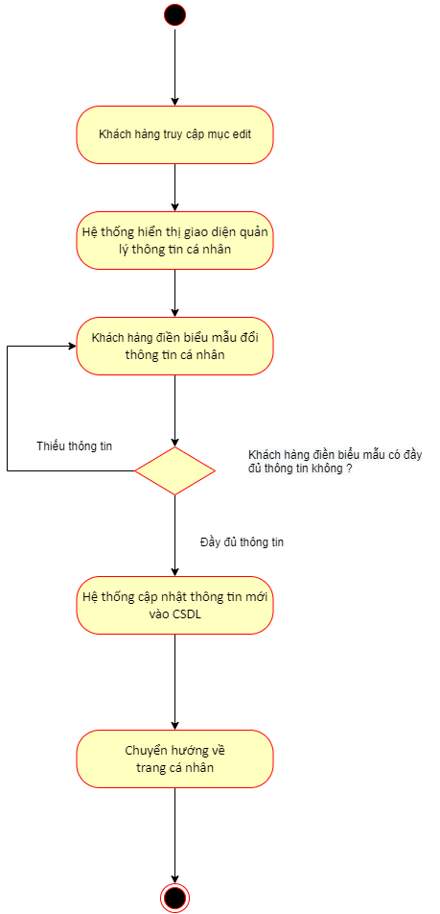

Slide 32
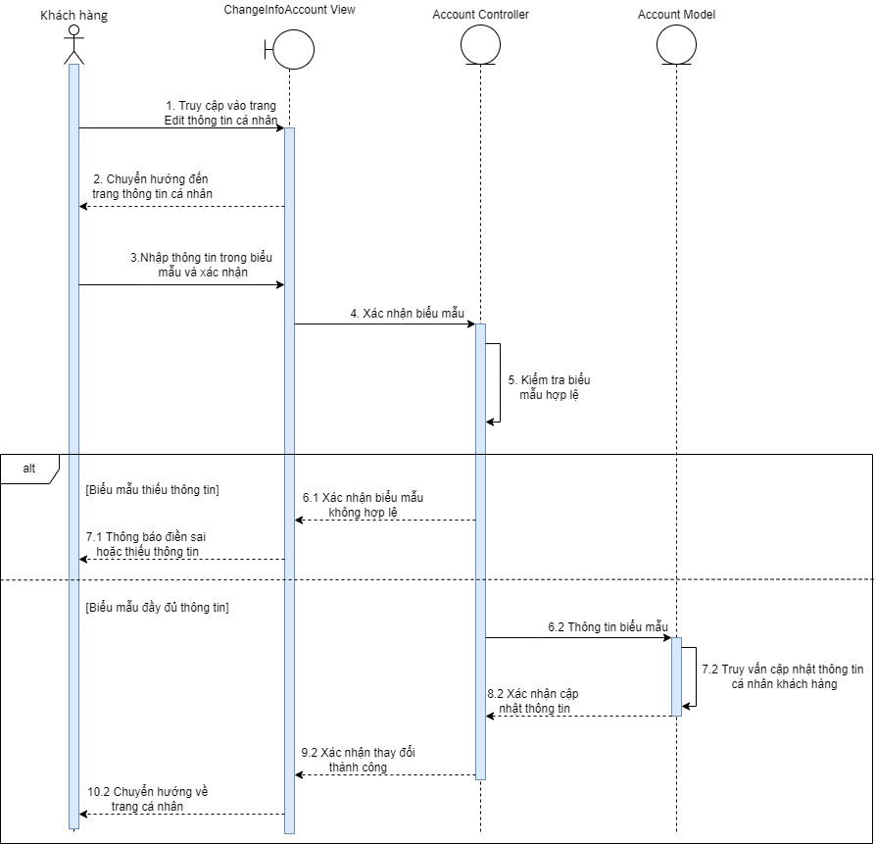
Sequence Diagram
Chức năng Đổi thông tin cá nhân

Slide 33

Đặc tả usecase Liên hệ quản trị
Use case Number | UC_LiênHệQuảnTrị
Use case Name | Liên Hệ Quản Trị
Actor | Khách hàng
Priority | Must have
Summary | Cho phép khách hàng liên hệ quản trị viên khi gặp lỗi hoặc thắc mắc khi sử dụng dịch vụ của website.
Basic Course of Events | Actor Action | System Response
 | 1. Khách hàng chọn mục “Liên hệ quản trị” .
 |  | 2. Hệ thống hiển thị giao diện biểu mẫu với các trường thông tin để liên hệ.
 | 3. Khách hàng nhập thông tin và gửi biểu mẫu.
 |  | 4. Hệ thống xác nhận thông tin điền vào. E1
 |  | 5. Hệ thống gửi biểu mẩu liên hệ tới gmail của cửa hàng.
 |  | 6. Hệ thống hiển thị thông báo gửi thành công.
Alternative Paths | None.
Exception Paths | E1. Nếu khách hàng nhập không đầy đủ các trường thông tin bắt buộc như “tên”, “email”, “ tiêu đề” và “nội dung” thì hệ thống thông báo yêu cầu nhập đầy đủ, quay lại
 | luồng chính bước 3.
Extension Points | None.
Trigger | Khách hàng muốn liên hệ quản trị viên
Assumptions | None.
Pre-Conditions | None.
Post-Conditions | Tin nhắn được gửi tới gmail chính của trang web.
Reference Business Rules | None.
Author | Nhóm 6
Date | 14/10/2022
Activity Diagram

Slide 34
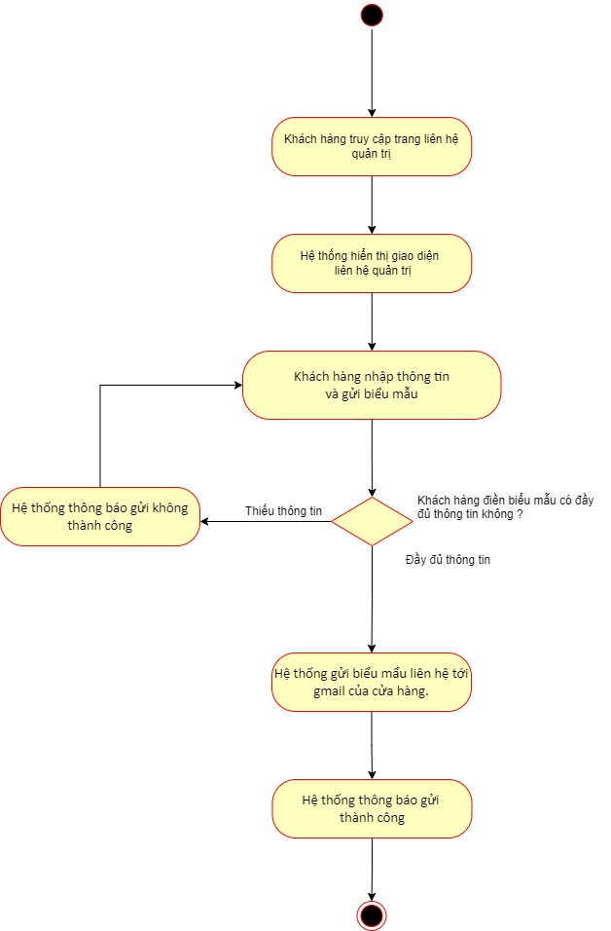

Slide 35
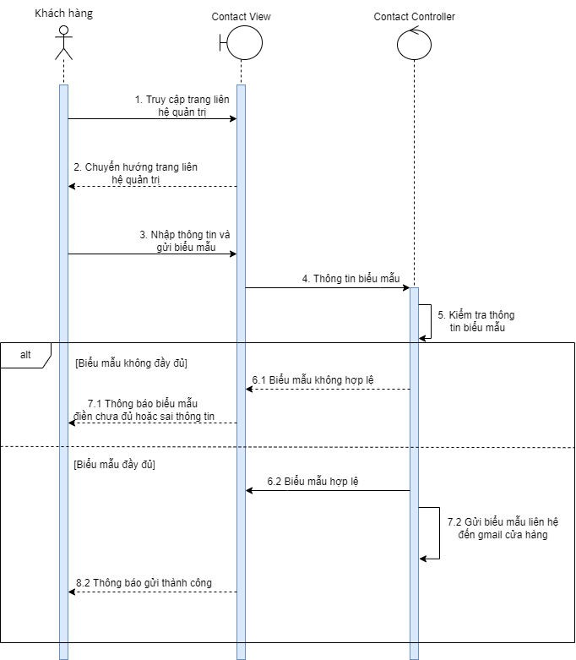
Sequence Diagram
Chức năng Liên hệ quản trị

Slide 36

Đặc tả usecase Quản lí tài khoản quản trị
Use case Number | UC_QuảnLýTàiKhoảnQuảnTrị
Use case Name | Quản Lý Tài Khoản Quản Trị
Actor | Quản trị.
Priority | Must have
Summary | Cho phép quản trị viên tạo, xóa, sửa, xuất excel, đổi mật khẩu tài khoản quản trị.
Basic Course of Events | Actor Action | System Response
 | 1.Truy cập website bằng tài khoản quản trị.
 | 2.Quản trị viên chọn “thiết lập”.
 |  | 3.Hiện danh sách các tài khoản quản trị.
 | 4.Quản trị viên thực hiện các thao tác tạo, xóa, sửa, xuất excel, đổi mật khẩu tài khoản quản trị. E1, E2
 |  | 5.Hệ thống cập nhật các thay đổi, chỉnh sửa của quản trị viên vào cơ sở dữ liệu.
Alternative Paths | None
Exception Paths | E1. Nếu quản trị tạo tài khoản quản trị nhập thiếu các trường thông tin như tên hoặc email thì hệ thống thông báo nhập đầy đủ thông tin. E2.Nếu tài khoản quản trị còn đang hoạt động thì
 | quản trị không thể xóa tài khoản trong thời điểm đó.
Extension Points | None.
Trigger | Quản trị viên muốn quản lý các tài khoản quản trị.
Assumptions | None.
Pre-Conditions | Đã đăng nhập bằng tài khoản quản trị.
Post-Conditions | Các thay đổi chỉnh sửa tài khoản quản trị được lưu vào cơ sở dữ liệu.
Reference Business Rules | None.
Author | Nhóm 6
Date | 4/10/2022
Activity Diagram

Slide 37
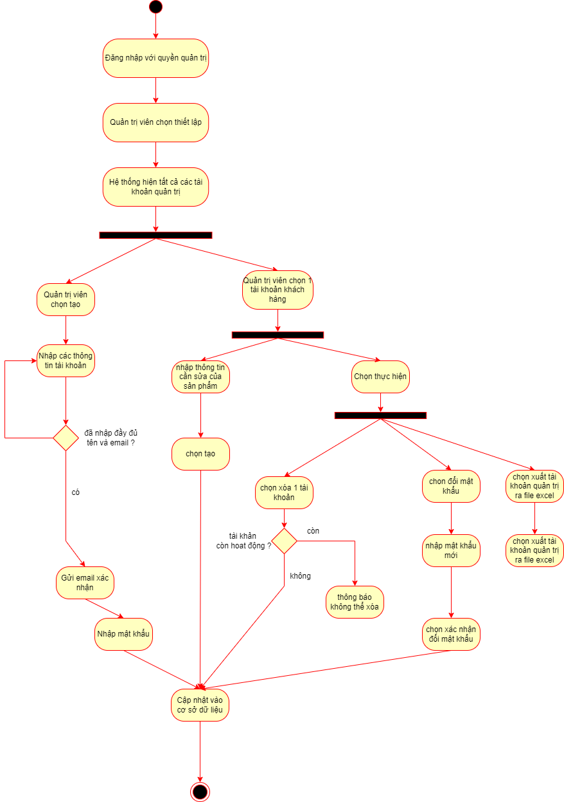

Slide 38
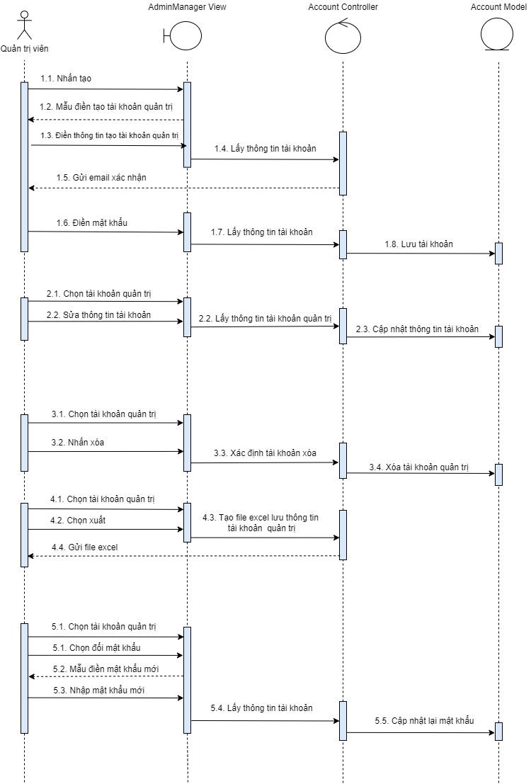
Sequence Diagram
Chức năng Quản lí tài khoản
quản trị

Slide 39

Đặc tả usecase Quản lí tài khoản khách hàng
Use case Number | UC_QuảnLýTàiKhoảnKháchHàng
Use case Name | Quản Lý Tài Khoản Khách Hàng
Actor | Quản trị viên
Priority | Must have
Summary | Cho phép quản trị viên thực hiện các chức nĕng tạo, xóa, sửa, xuất excel, gửi email tài khoản khách hàng.
Basic Course of Events | Actor Action | System Response
 | 1.Truy cập trang chủ với quyền quản trị.
 | 2.Quản trị chọn “khách hàng” từ thanh menu thương mại điện tử.
 |  | 3.Hiện danh sách tài khoản khách hàng.
 | 4.Quản trị viên thực hiện các thao tác tạo, xóa, sửa, xuất excel, gửi email tài khoản khách hàng. E1,E2
 |  | 5.Hệ thống cập nhật lại các thay đổi, chỉnh sửa tài khoản của quản trị viên vào cơ sở dữ liệu.
Alternative Paths | None
Exception Paths | E1.Nếu tài khoản khách hàng còn đang hoạt động thì quản trị không thể xóa tài khoản trong thời điểm
 | đó. E2.Nếu người dùng nhập thiếu trường chủ đề hay trường địa chỉ email trả lời thì đưa ra thông báo nhập đầy đủ.
Extension Points | None.
Trigger | Quản trị viên muốn quản lý các tài khoản khách hàng.
Assumptions | None.
Pre-Conditions | Đã đăng nhập bằng tài khoản quản trị.
Post-Conditions | Các thay đổi chỉnh sửa tài khoản khách hàng được lưu vào cơ sở dữ liệu.
Reference Business Rules | None.
Author | Nhóm 6
Date | 4/10/2022
Activity Diagram

Slide 40
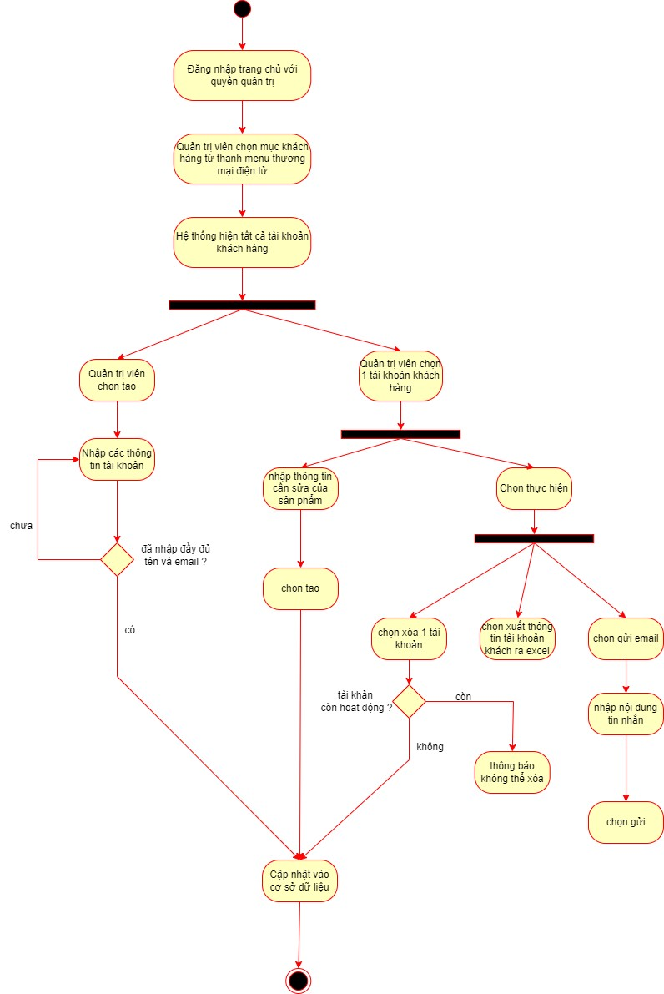

Slide 41
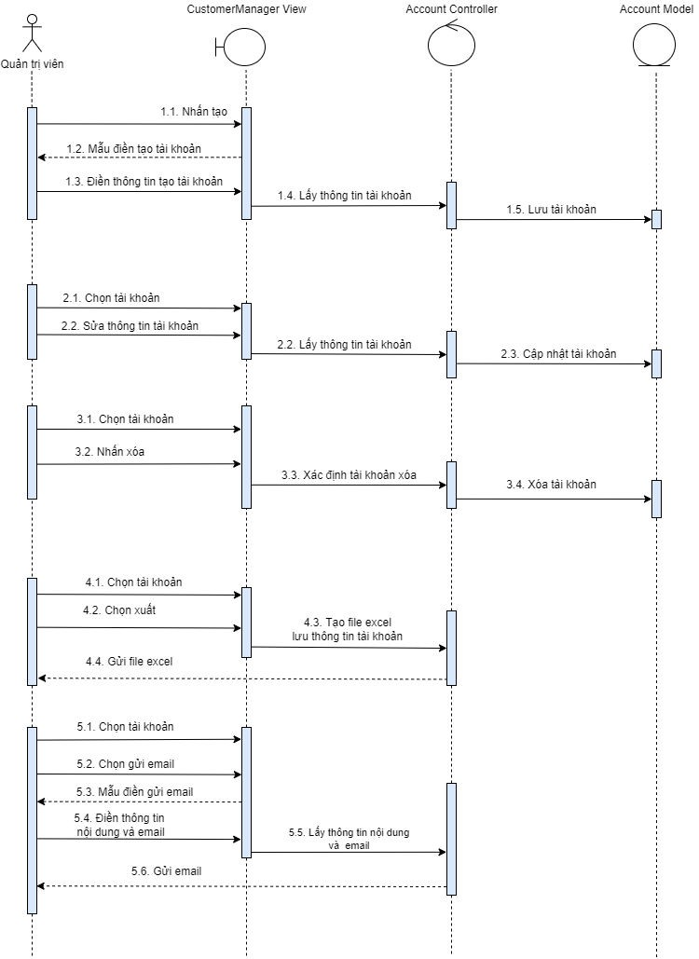
Sequence Diagram
Chức năng Quản lí tài khoản
khách hàng

Slide 42

Đặc tả usecase Quản lí sản phẩm
Use case Number | UC_QuảnLýSảnPhẩm
Use case Name | Quản Lý Sản Phẩm
Actor | Quản trị viên
Priority | Must have
Summary | Cho phép quản trị tạo, xóa, sửa,in nhãn, xuất excel sản phẩm.
Basic Course of Events | Actor Action | System Response
 | 1. Truy cập trang chủ với quyền quản trị.
 | 2. Quản trị viên chọn mục ”sản phẩm” từ thanh menu thương mại điện tử.
 |  | 3. Hiện tất cả các sản phẩm.
 | 4. Quản trị viên thực hiện thao tác chỉnh sửa tạo, xóa, sửa, in nhãn, xuất excel sản phẩm.
 |  | 5. Hệ thống cập nhật các thao tác chỉnh sửa sản phẩm của quản trị viên trong cơ sở dữ liệu.
Alternative Paths | None
Exception Paths | None
Extension Points | None.
Trigger | Quản trị chọn quản lý sản phẩm.
Assumptions | None.
Pre-Conditions | Phải có ít nhất 1 sản phẩm bất kì trong website.
Post-Conditions | Các chỉnh sửa, thay đổi trong mục sản phẩm được cập nhật trong cơ sở dữ liệu.
Reference Business Rules | None.
Author | Nhóm 6
Date | 4/10/2022
Activity Diagram

Slide 43
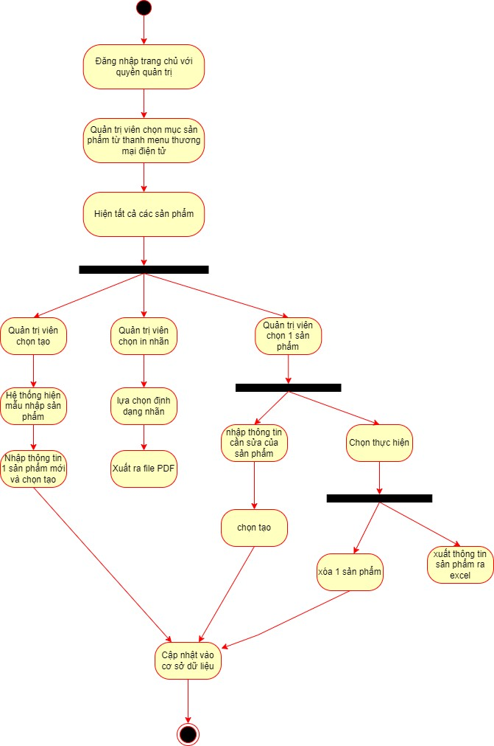

Slide 44
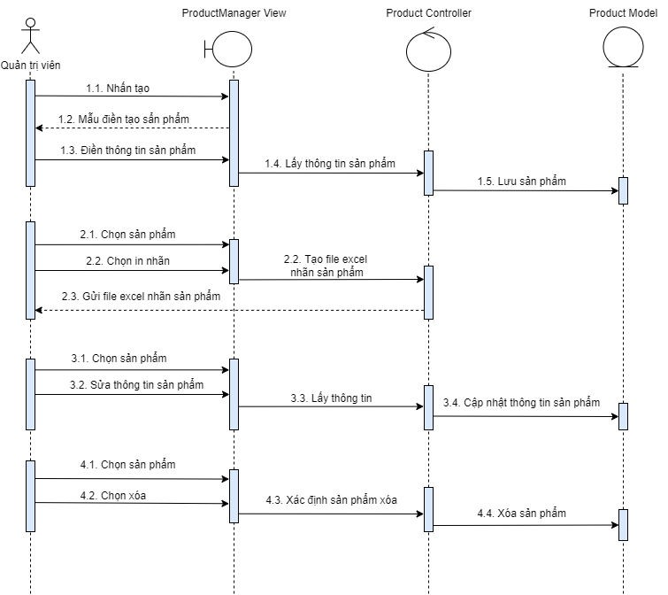
Sequence Diagram
Chức năng Quản lí sản phẩm

Slide 45

Đặc tả usecase Xử lí đơn hàng
Use case Number | UC_XửLýĐơnHàng
Use case Name | Xử lý đơn hàng
Actor | Người quản trị
Priority | Must have
Summary | Người quản trị thực hiện xử lý các đơn hàng
Basic Course of Events | Actor Action | System Response
 | 1. Người quản trị chọn mục “Thương mại điện tử” -> “Đơn hàng”. A1
 |  | 2. Hệ thống hiển thị giao diện quản lý đơn hàng.
 | 3. Người quản trị chọn đơn hàng.
 |  | 4. Hệ thống hiển thị thông tin chi tiết đơn hàng.
 | 5. Người quản trị nhấn “Create Invoice”. A2
 |  | 6. Hệ thống hiển thị hộp thoại tạo hóa đơn.
 | 7. Người quản trị nhấn xác nhận “Create Invoice”. A3
 |  | 8. Hệ thống tạo ra bản nháp hóa đơn và lưu vào cơ sở dữ liệu.
Alternative Paths | A1. Đơn hàng được thanh toán với hình thức tiền mặt.
 | Actor Action | System Response
 | 1. Chọn mục “Thương mại điện tử” -> “Đơn hàng chưa thanh toán”
 |  | 2. Hệ thống thực hiện tiếp bước 2
 | A2. Hủy đơn hàng.
 | Actor Action | System Response
 | 1. Người quản trị nhấn “Cancel”.
 |  | 2. Hệ thống hiển thị hộp thoại với nội dung mail sẽ gửi.
 | 3. Người quản trị nhấn xác nhận “Send and cancel”.
 |  | 4. Hệ thống gửi mail và xóa đơn hàng ra khỏi cơ sở dữ liệu.
 | A3.
 | Actor Action | System Response
 | 1. Người quản trị nhấn xác nhận “Create and view invoice”.
 |  | 2. Hệ thống tạo ra bản nháp hóa đơn và lưu vào cơ sở dữ liệu.
 |  | 3. Hệ thống hiển thị giao diện bản nháp hóa đơn.
Exception Paths | None.
Extention Points | None.
Trigger | Khi người quản trị chọn mục đơn hàng.
Assumptions | None.
Pre-Conditions | Người dùng phải đăng nhập tài khoản quản trị.
Post-Conditions | Thông báo tạo hóa đơn thành công.
 | Gửi mail xác nhận cho khách hàng.
Reference Business Rules | None.
Author | Nhóm 6
Date | 14/10/2022
Activity Diagram

Slide 46
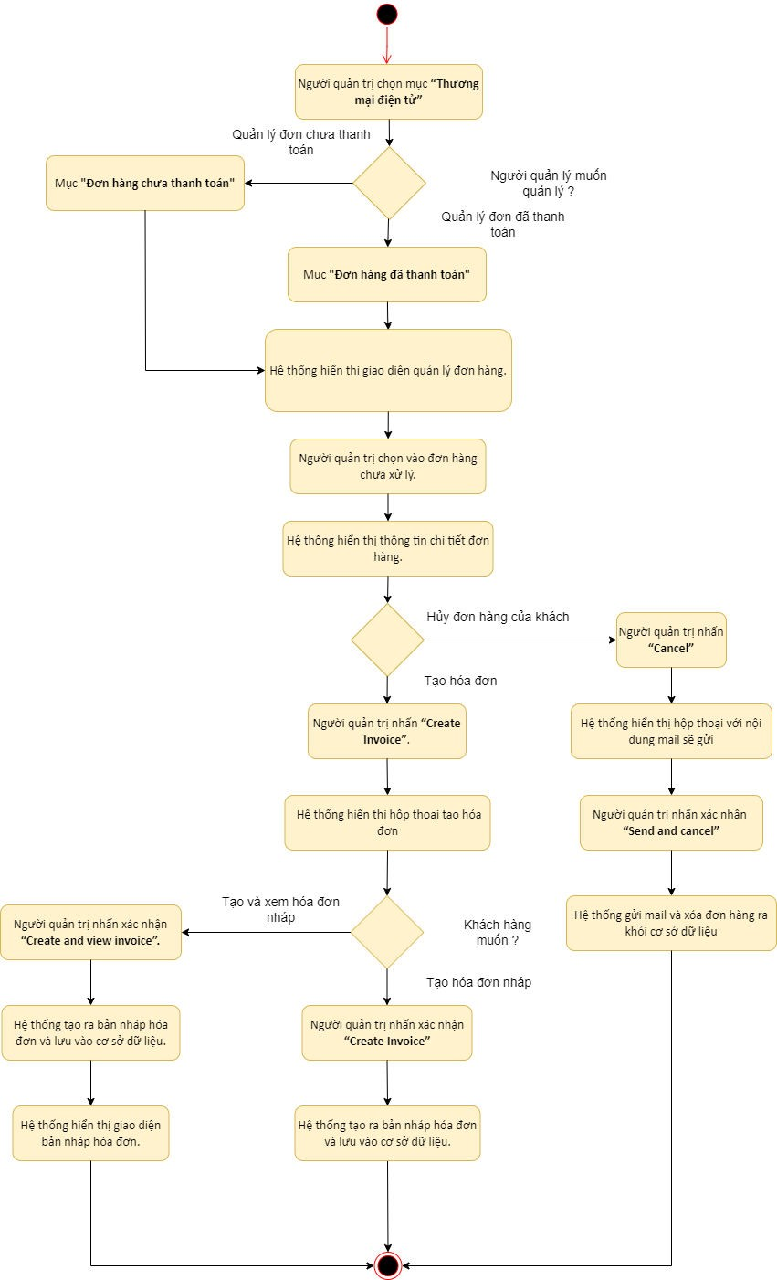

Slide 47
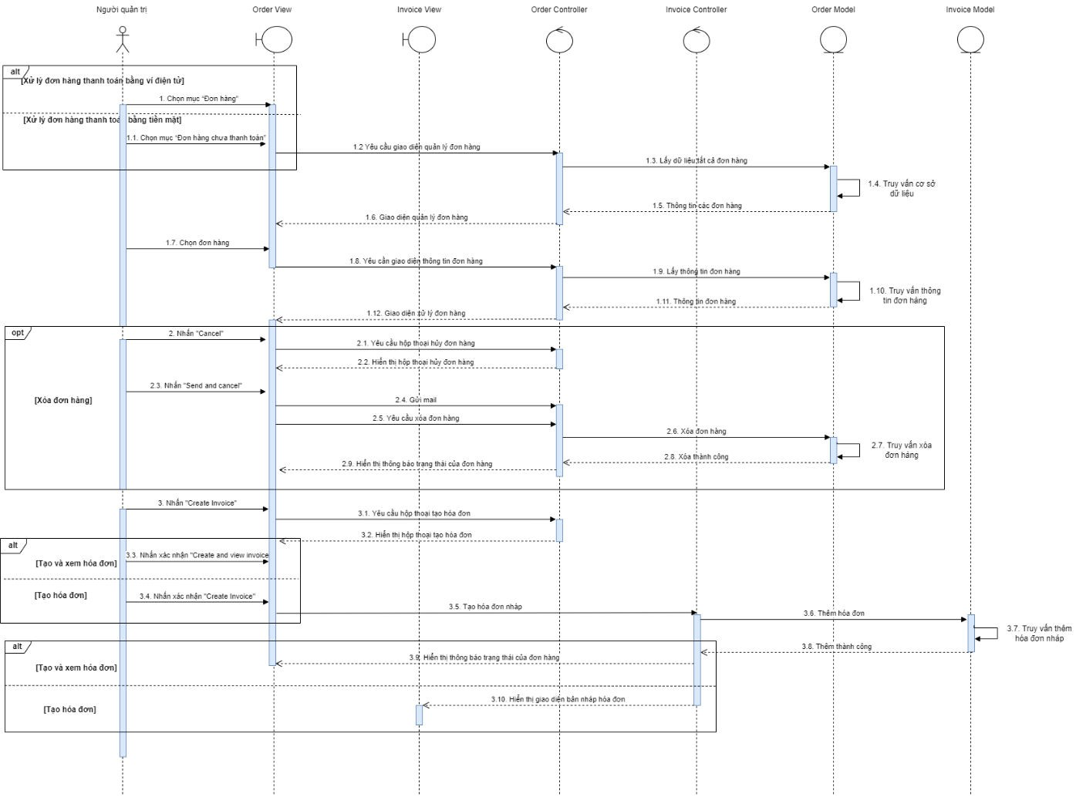
Sequence Diagram
Chức năng Xử lí đơn hàng

Slide 48
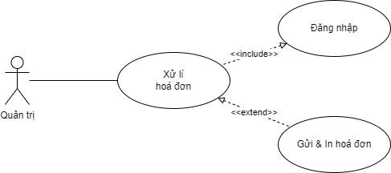
Đặc tả usecase Xử lí hoá đơn
Use case Number | UC_XửLýHóaĐơn
Use case Name | Xử lý hóa đơn
Actor | Người quản trị
Priority | Must have
Summary | Người quản trị thực hiện quản lý các hóa đơn
Basic Course of Events | Actor Action | System Response
 | 1. Người quản trị chọn mục “Xuất hóa đơn”.
 |  | 2. Hệ thống hiển thị giao diện quản lý hóa đơn.
 | 3. Người quản trị chọn hóa đơn muốn xem.
 |  | 4. Hệ thống hiển thị hóa đơn bản nháp.
 | 5. Người quản trị nhấn “Confirm”.
 |  | 6. Hệ thống thay đổi trạng thái hóa đơn nháp thành chính thức và ghi vào cơ sở dữ liệu.
 |  | 7. Hệ thống hiển thị trạng thái đã thanh toán khi thanh toán bằng ví điện tử. A1
Alternative Paths | A1. Nếu là hóa đơn thanh toán bằng tiền mặt
 | Actor Action | System Response
 | 1. Người quản trị nhấn “Register payment”.
 |  | 2. Hệ thống hiển thị hộp thoại thanh toán bằng phương thức tiền mặt.
 | 3. Người quản trị nhấn “Create payment”.
 |  | 4. Xác nhận thanh toán và thay đổi trạng thái hóa đơn sang đã thanh toán.
 |  | 5. Hệ thống ghi vào cơ sở dữ liệu.
Exception Paths | None.
Extention Points | None.
Trigger | Khi người quản trị chọn mục “Xuất hóa đơn”.
Assumptions | None.
Pre-Conditions | Người dùng phải đăng nhập tài khoản quản trị.
Post-Conditions | Hiển thị thông tin chi tiết hóa đơn
Reference Business Rules | None.
Author | Nhóm 6
Date | 14/10/2022
Activity Diagram

Slide 49
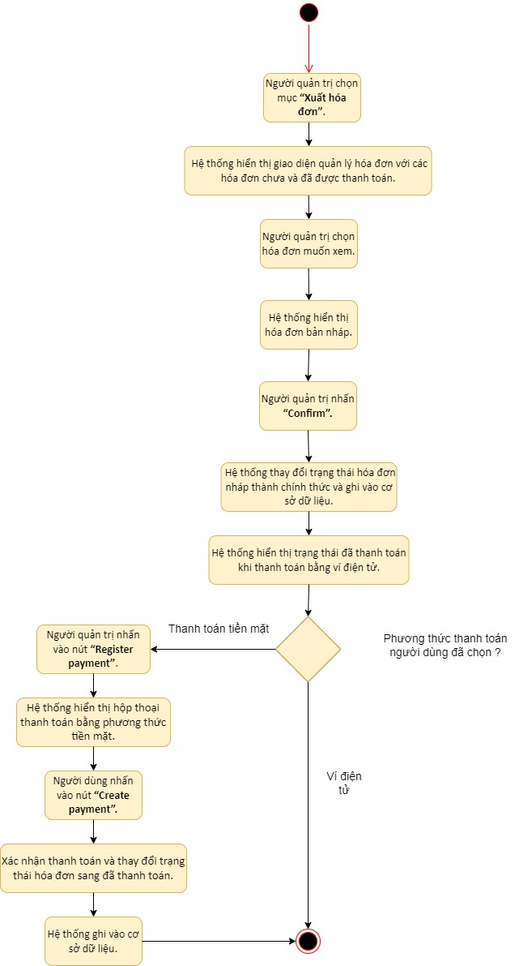

Slide 50
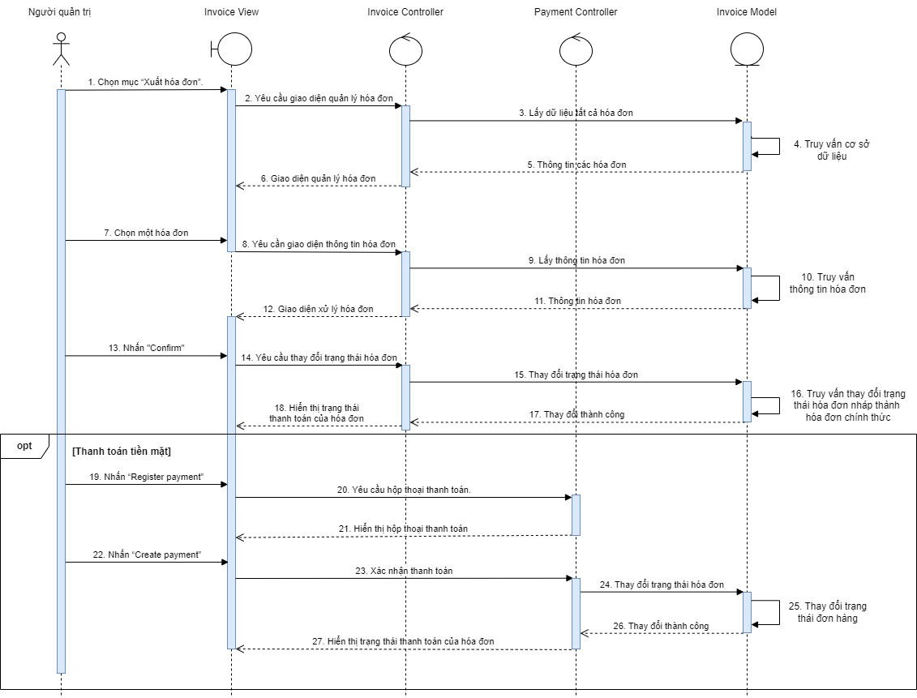
Sequence Diagram
Chức năng Xử lí hoá đơn

Slide 51
Đặc tả usecase Gửi & In hoá đơn
Use case Number | UC_Gửi&InHóaĐơn
Use case Name | Gửi & In Hóa Đơn
Actor | Người quản trị
Priority | Must have
Summary | Người quản trị thực hiện gửi và in hóa đơn
Basic Course of Events | Actor Action | System Response
 | 1. Người quản trị nhấn “Send & print”.
 |  | 2. Hệ thống hiển thị hộp thoại với nội dung của mail sẽ gửi.
 | 3. Người quản trị nhấn xác nhận “Send & print”.
 |  | 4. Hệ thống gửi mail và in hóa đơn.
 |  | 5. Hiển thị mail đã gửi.
Alternative Paths | None.
Exception Paths | None.
Extention Points | None.
Trigger | Khi người quản trị chọn “Send & print”
Assumptions | None.
Pre-Conditions | Người dùng phải đăng nhập tài khoản quản trị.
 | Chọn một hóa đơn bất kì
Post-Conditions | In hóa đơn.
 | Gửi mail hóa đơn cho khách hàng.
Reference Business Rules | None.
Author | Nhóm 6
Date | 14/10/2022
Activity Diagram

Slide 52
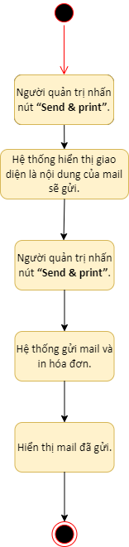

Slide 53
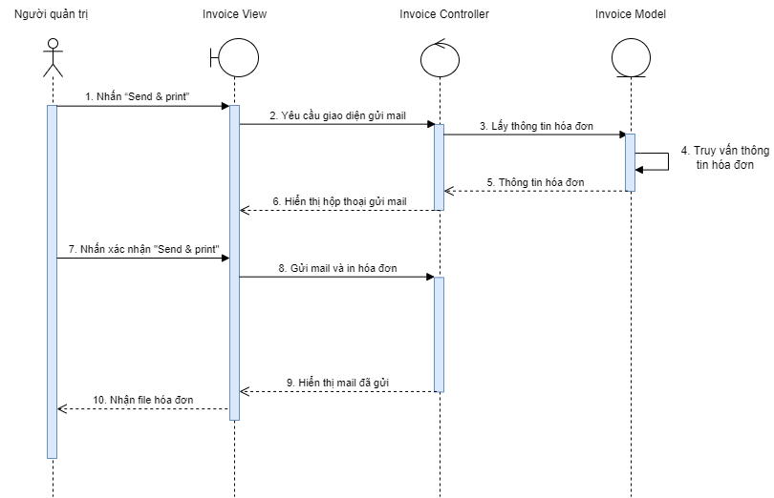
Sequence Diagram
Chức năng Gửi & In hoá đơn

Slide 54

Đặc tả usecase Thống kê mua bán
Use case Number | UC_ThốngKêMuaBán
Use case Name | Thống Kê Mua Bán
Actor | Quản trị viên
Priority | Must have
Summary | Cho phép quản trị kiểm tra, xem thống kê về mua bán và doanh thu website.
Basic Course of Events | Actor Action | System Response
 | 1. Quản trị viên chọn “Bảng thông tin”
 |  | 2. Hệ thống hiện lấy dữ liệu các mục đơn hàng, hoá đơn và sản phẩm từ CSDL.
 |  | 3. Hệ thống tự tổng hợp dữ liệu thống kê đơn hàng, hoá đơn, sản phẩm.
 |  | 4. Hệ thống lập bảng thống kê đơn hàng, hoá đơn, sản phẩm và xuất chúng lên màn hình
Alternative Paths | None
Exception Paths | None
Extension Points | None.
Trigger | Quản trị viên muốn xem thống kê bán hàng và danh
 | thu.
Assumptions | None.
Pre-Conditions | Quản trị viên đăng nhập vào hệ thống
 | Quản trị viên truy cập vào trang quản trị.
Post-Conditions | Hệ thống hiển thị các biểu đồ thống kê mua bán và doanh thu.
Reference Business Rules | None.
Author | Nhóm 6
Date | 4/10/2022
Activity Diagram

Slide 55
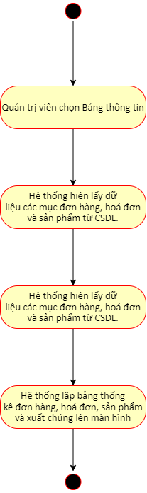

Slide 56
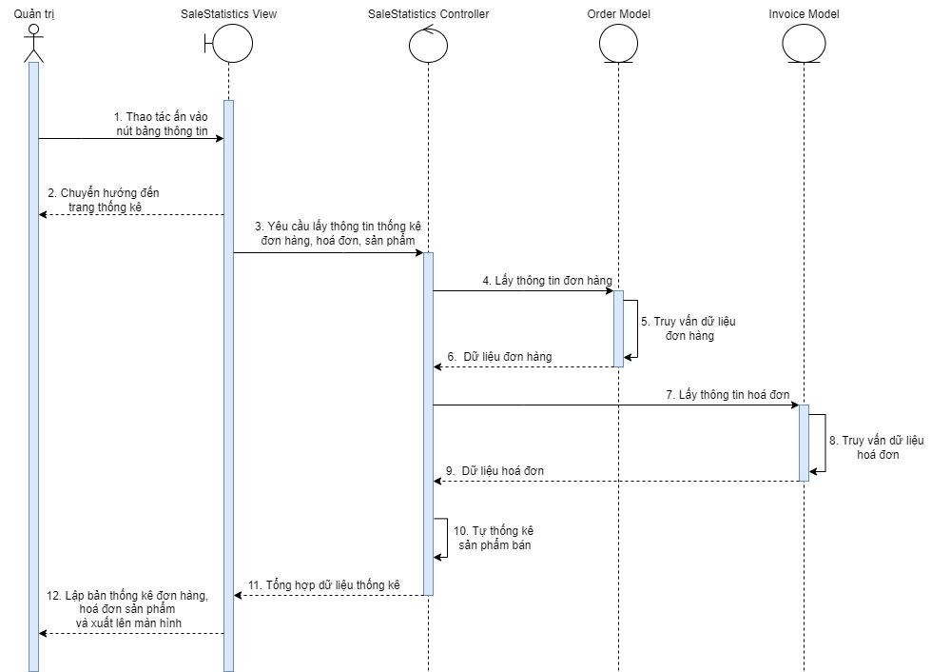
Sequence Diagram
Chức năng Thống kê mua bán

Slide 57
Mô tả sơ đồ lớp (Class Diagram)
Sơ đồ Class trên sử dụng mô hình MVC Model - View – Controller, đây là mô hình được sử dụng rộng rãi trong lập trình Website. Trong đó Model là lớp chức nĕng thao tác với đối tượng và CSDL, View là lớp giao diện hiển thi giao diện đến cho người sử dụng, còn lớp Controller là lớp xử lí các sự kiện, tác vụ, hành động của người sử dụng từ View sang Model và ngược lại, các lớp tương tác với nhau như một thể thống nhất và khi thiếu đi 1 lớp thì hệ thống sẽ không hoàn thiện.
Trên sơ đồ class các lớp Model – View – Controller được kí hiệu phân biệt ở cuối tên class, và ngoài ra mối quan hệ của các lớp được thể hiện bằng các mối nối có màu thể hiện mối quan hệ của các lớp một cách trực quan và đễ đọc hơn

Slide 58
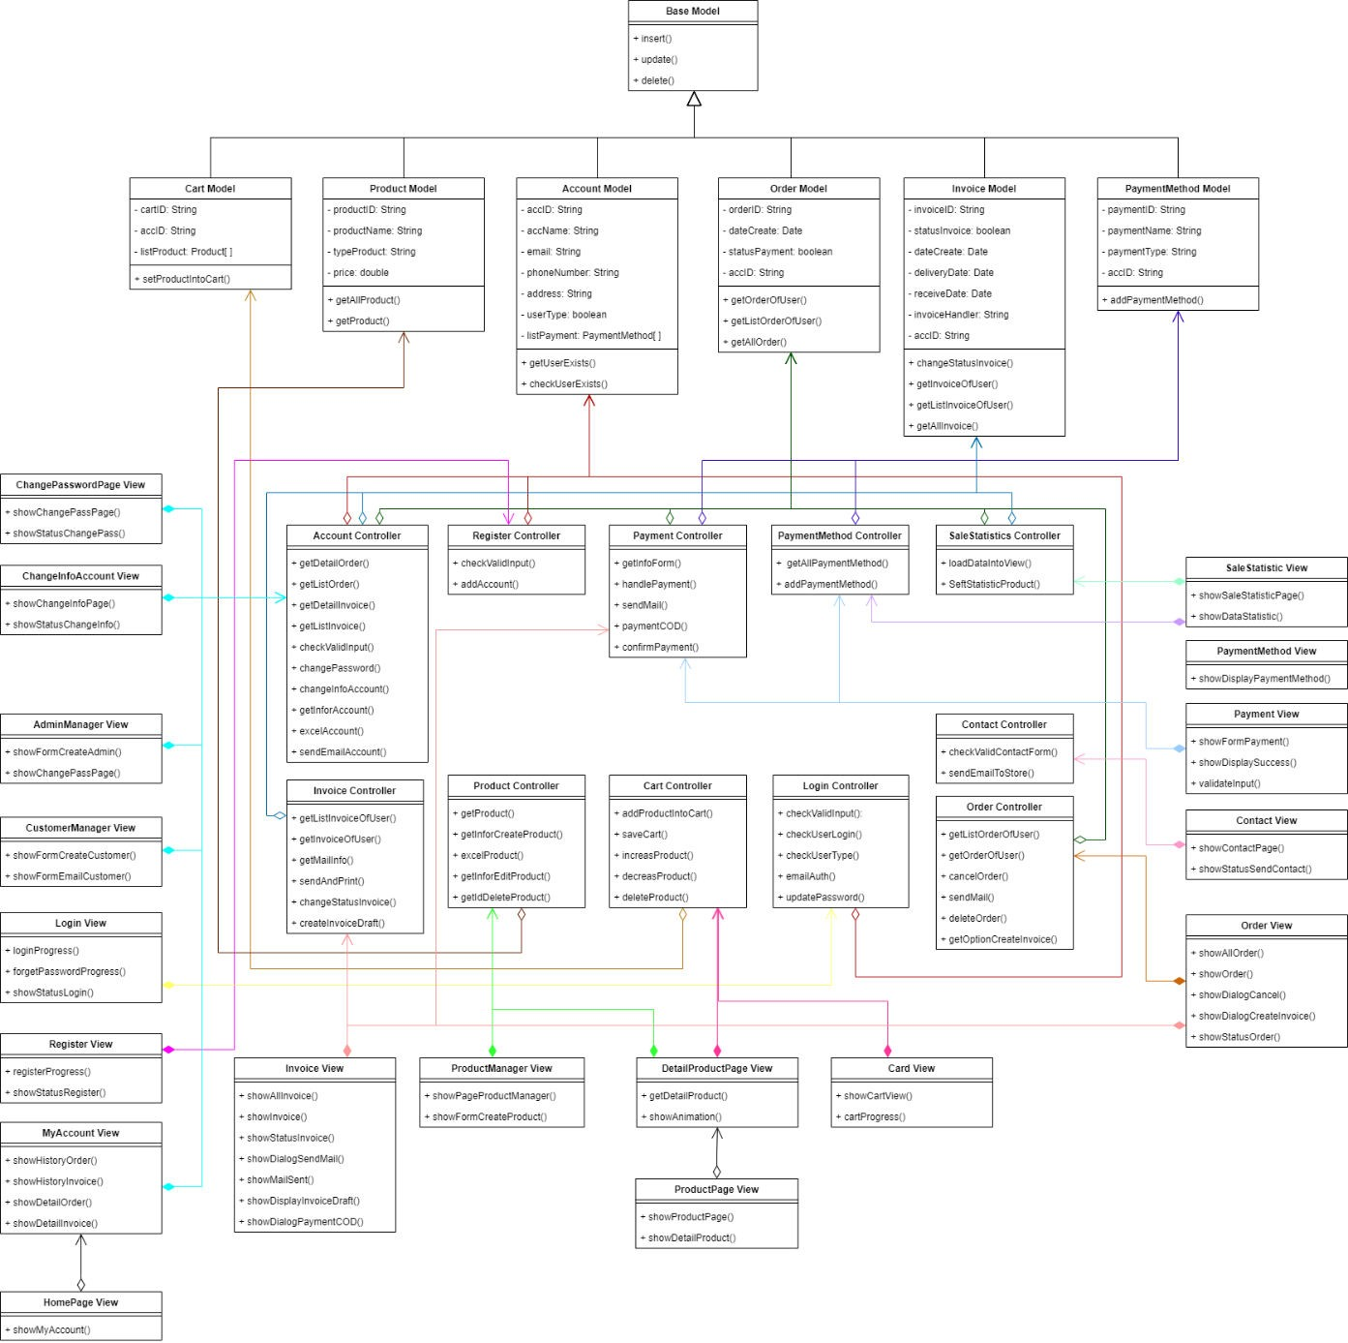

Slide 59
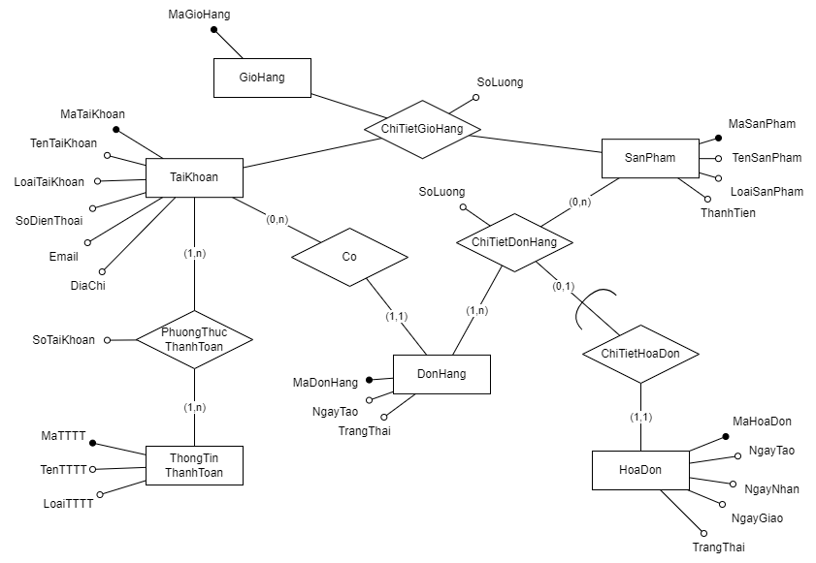
Sơ đồ thực thể kết hợp ERD

Slide 60
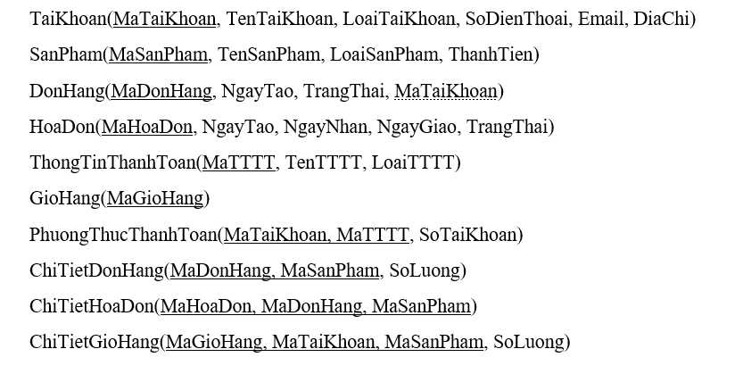
Chuyển ERD sang lược đồ cơ sở dữ liệu quan hệ

